Slide 1

令和２年度和歌山商工会議所伴走型小規模事業者支援推進事業
地域の経済動向調査業務報告書
～和歌山市～
令和3年1月
一般財団法人和歌山社会経済研究所

Slide 2
目次
項目 | シート番号 | 項目 | シート番号
目次 | １－３ | 和歌山市の地区別将来世帯数予測 | ２４，２５
はじめに | ４ | 和歌山市の地区別将来世帯数の変化（予測） | ２６
RESAS（地域経済分析システム）について | ５ | 和歌山市内中心部周辺の戸建て空き家の状況 | ２７
事業計画書の作成にあたって | ６ | 和歌山市の地区別空き家増加数予測 | ２８
市場規模の調査方法（例） | ７ | （４）人口の増減
１．地域の人口・人口動態 | ８ | 和歌山経済圏の人口集中地区の推移 | ２９
（１）和歌山市の人口推移と将来人口推計 |  | 和歌山市の人口増減 | ３０
和歌山市の人口推移と将来人口 | ９ | 和歌山市の年齢階級別の純移動数の推移 | ３１
和歌山市の人口ピラミッドの推移と将来予測 | １０ | 和歌山県内の新卒者の進学・就職 | ３２
県内市町村の生産年齢人口が支える年少・老年人口 | １１ | 和歌山市の年齢区分別人口移動 | ３３
県内市町村の有配偶者の高齢化状況 | １２ | 和歌山市の年齢区分別人口移動～2015年から単年度～ | ３４
（２）和歌山市の人口分布と地区別人口の推移 |  | （５）人口流動
和歌山経済圏の人口と人口分布 | １３ | 和歌山市の滞在人口 ～都道府県ベース～ | ３５
和歌山市の人口分布 | １４ | 和歌山市の滞在人口 ～市区町村ベース～ | ３６
和歌山市の人口と世帯数 | １５ | 和歌山市の昼夜間人口 | ３７
和歌山市の地区別人口と世帯数の推移～地区マップ～ | １６ | 和歌山市の通勤・通学者の流入・流出数 | ３８
和歌山市の地区別人口の推移 | １７，１８ | 和歌山市の通勤者の産業別流入・流出数 | ３９
和歌山市の地区別世帯数の推移 | １９，２０ | 県内市町村の有配偶者の労働状況 | ４０
（３）地区別将来人口推計
和歌山市の地区別将来人口予測 | ２１，２２
和歌山市の地区別将来の子ども・後期高齢者数予測 | ２３

Slide 3
目次
項目 | シート番号 | 項目 | シート番号
２．地域産業の構造 | ４１ | 和歌山県内市町村の主要農産物 | ５９
（１）経済の構造 |  | 和歌山市の農業産出額の推移 | ６０
地域経済循環図（和歌山市） | ４２ | 和歌山市の耕地面積と経営体当り耕地面積 | ６１
地域経済循環（生産分析）～産業部門別生産額～ | ４３ | 和歌山市の経営耕地面積規模別の経営体の割合 | ６２
地域経済循環（生産分析）～生産額の収支～ | ４４，４５ | 和歌山県内の野菜産地の農作業日数と耕作放棄地率 | ６３
（２）業種別・事業規模別の企業数、従業者数等 |  | 和歌山県内の野菜産地の法人化率と経営体の販売額規模 | ６４
和歌山市内事業所数・経営体数と市内総生産額 | ４６ | 林業総収入と部門別経営体数 | ６５
産業分野別従業者数 | ４７ | 和歌山市の林業経営体の規模 | ６６
和歌山市内の中小・小規模の事業所数 | ４８ | 水産業（海面漁業）の構造 | ６７
和歌山市の産業分野別小規模事業所数の推移 | ４９ | 水産業（海面漁業）の販売金額と規模別経営体数 | ６８
（３）業種別の事業継続・新陳代謝について |  | 和歌山県の市町村別・魚種別漁獲高 | ６９
産業分野別事業所の存続・新規・廃業数及び率 | ５０ | 水産業（海面養殖漁業）の販売金額と規模別経営体数 | ７０
（４）製造業、商業、農林水産業の構造 |  | （５）医療・介護需給
製造業の事業所数と従業者数 | ５１ | 医療受給の概況 ～府県比較（近畿地方）～ | ７１
製造業の製品出荷額と付加価値額 | ５２ | 介護受給の概況 ～府県比較（近畿地方）～ | ７２
製造業の現金給与総額 | ５３ | （６）事業所の立地動向
製造業の製品出荷額の推移（主要業種別） | ５４ | 和歌山市内中心部周辺の物販事業所の状況 | ７３
商業の事業所数と商品販売額の推移 | ５５ | 和歌山市内の従業者の分布 | ７４
小売業の事業数と商品販売額の推移（業種別） | ５６
和歌山経済圏の年間商品販売額（小売業） | ５７
和歌山経済圏の事業所数（小売業） | ５８

Slide 4
目次
項目 | シート番号 | 項目 | シート番号
３．地域経済の業種別の強み・弱み | ７５ | 和歌山県の日用雑貨の商品別購入金額割合 | ９０
（１）業種別の影響度、感応度 |  | 和歌山県の主な商品の地産地消 | ９１，９２
産業構造 ～影響力・感応度係数（産業別）～ | ７６ | （２）観光客数の推移
（２）業種別の稼ぐ力 |  | 日本人国内旅行消費額の推移 | ９３
和歌山市の製造業の特化係数 | ７７ | 2019年の旅行消費額及び推移 | ９４
製造業の特化係数（和歌山県内市町村） | ７８ | 和歌山市の観光客数 | ９５
（３）業種別の地域貢献度[付加価値額、従業者数等] |  | （３）旅行の目的、目的地等
産業別の地域貢献度・雇用（企業単位） | ７９ | 和歌山市観光の目的地検索 | ９６
産業別の地域貢献度・売上額、付加価値額（企業単位） | ８０ | マリーナシティ・和歌山城への出発地 | ９７
（４）和歌山市に本社を置かない企業の雇用貢献度 |  | （４）外国人旅行者の流動
和歌山市に本社を置かない企業の雇用貢献度 | ８１ | 訪日外客数の推移と目標値 | ９８
（５）創業率、黒字比率、中小・小規模企業財務比較 |  | インバウンド観光 ～外国人の流動～ | ９９
企業の創業比率 ～和歌山経済圏各市町～ | ８２ | 和歌山県の主要観光地別外国人宿泊客 | １００
企業の黒字赤字比率 ～和歌山経済圏各市町～ | ８３ | 和歌山県における外国人の国・地域別滞在者数 | １０１
中小・小規模事業者の財務比較 ～和歌山県～ | ８４ | （５）外国人消費動向[県内]
４．消費動向及び観光動態 | ８５ | 和歌山県における外国人観光客の国・地域別消費額 | １０２
（１）消費動向 |  | 和歌山県における外国人観光客の国・地域別消費単価 | １０３
和歌山市の勤労者世帯の収入と消費転換率 | ８６ | 和歌山県における外国人観光客の消費内訳 | １０４
和歌山県における商品別購入金額割合 | ８７ | ５．新型コロナが経済に及ぼす影響 | １０５
和歌山県における商品分類別購入額特化係数 | ８８ | V-RESASの紹介 | １０６
和歌山県の飲食料品の商品別購入金額割合 | ８９ | V-RESASのサンプル事例 | １０７

Slide 5
はじめに
2020年度地域の経済動向調査（和歌山市）
本調査は、和歌山商工会議所「経営発達支援計画（令和2年4月1日～令和7年3月31日）」における経営発達支援事業の一つとして、地域の経済動向の状況を調査・分析し、その結果を管内小規模事業者に広く提供し、事業計画の策定につなげて頂くことを目的とし、人口や経済の動向に関するデータを取り揃えました。
和歌山市における中小企業数は、全体の99.8%を占めており、小規模事業者数は84.2%となっています（平成30年11月1日更新 中小企業庁）。また、事業所ベースでは、小規模事業所数は全体の90.8%^{(*)}となっています（平成28年経済センサス）。 （*)中小企業庁が小規模事業者と定義する規模で和歌山社会経済研究所で分類
当地域の小規模事業者は、地域内の限られた商圏で事業を行っていることが多く、地域経済の動向に左右されやすいため、管内状況について「ＲＥＳＡＳ」等を用いて調査・分析を行いました。
事業初年度にあたる今年度は、和歌山市の経済を取り巻く環境や動向を、俯瞰的にとらえながら、当地域に多い、商業、サービス業、建設業の小規模事業者の市場に関連する人口の推移や動態について、詳しく調査しました。
来年度以降については、消費動向や地域経済における移輸出入等について、詳細な分析を行う予定です。
本調査資料のご使用にあたって
事業計画書の作成にあたって、本書の図表等を直接用いて頂けるように、グラフ等への補足説明は全て省いて、補足説明は別冊としてまとめています。図表等を直接ご使用になる際に、図表下部記載の出典が「RESAS」となっているものについては、RESASの最新のバージョンの入手を推奨いたします。また、RESAS画面の図表データが必要な場合は、RESAS画面上の「データをダウンロードする」をクリックし、搭載されているデータを入手してください。
出典がRESAS以外のものについては、和歌山商工会議所までお問合せください。

Slide 6
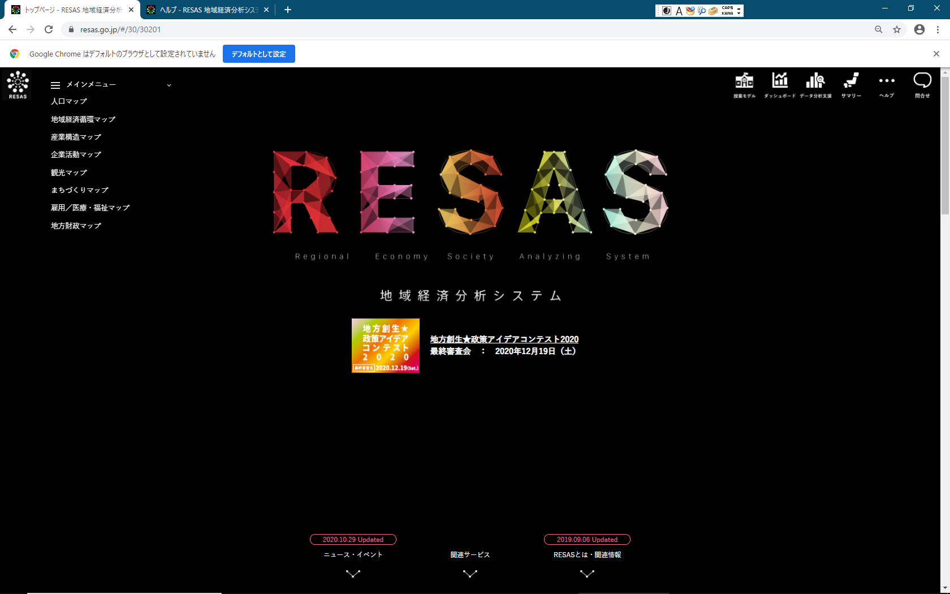
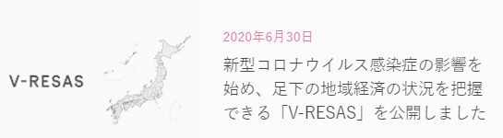
RESAS（地域経済分析システム）について
ヘルプをクリックアすると操作マニュアル等をみることができます。
メインメニューをクリックするとマップ一覧表がでます。
各マップをクリックすると、右側にデータ項目が表示され、更に項目をクリックすると、詳細な項目が表示されます。
RESASトップ画面を下にスクロールするとV-RESAのバナーがあります。

Slide 7
事業計画書の作成にあたって
事業計画書の主な項目は下表の通りです。作成に当たっては、まず、自社は何をやりたいのかを明確にし、商品やサービスが会社の使命・目的と合致しているのかを確認する必要があります。そして、その商品やサービスの強みや訴求点から、ターゲットを明確にすることが不可欠です。ターゲットを明確にする段階から、市場調査等の様々なデータが要求されるようになります。ビッグデータの中から的確なデータを抽出し、市場規模やシェア予測等については、新規の商品やサービスであれば、受入れ性等の市場調査も必要になってきます。あらゆる角度からのデータ分析によって、より確実な事業予測が可能となります。このような、分析プロセスを経て、ようやく収支計画にたどり着きます。データ分析に基づくエビデンスをもって、より確実な事業計画の立案が望まれます。
事業計画書の主な項目（例）
1 | プレビュー | 1. 表紙 2. サマリー 3. 目次
2 | 事業の全体像 | 1. 経営理念 2. 事業の内容 3. ターゲットとする市場 4. 顧客ニーズ
3 | 事業の分析 | 1. 新規性・独自性 2. 市場規模と特性 3. 競合状況と優位性 4. マーケットポジション 5. リスク分析
4 | 事業展開 | 1. 商品開発計画 2. 製造・調達計画 3. 販売計画 4. 将来（3～5年後）戦略
5 | 財務計画 | 1. 収支計画 2. 資金計画 3. 財務分析 （損益分岐・財務指標分析等）
6 | プロフィール | 1. 会社概要 2. 経営陣プロフィール 3. 社外ネットワーク
使命 なんのためにやるのか
ビジョン どんな会社を目指すのか
基本とする価値観 何を大切にするのか
行動原則 どんな行動をするのか
＜マーケティング戦略＞
〇事業（商品、サービス等）のコンセプトは？
・強みと弱み（SWOT分析）は？
〇事業の訴求点は？
〇ターゲットは？
・その市場はどこか？
・市場の規模は？
・市場における競合は？
・競合に対する優位性はあるか？
パフォーマンス／コスト、立地条件
上市タイミング
〇効率的なプロモ―ションは？
・いかに効果的にターゲットにアプローチし、
試用からロイヤルユーザーに育てるか？
〇事業をどこまで大きくできるか？
・事業の競争力とプロモーション
・市場シェアをどこまで取れるか？
・市場を大きく、ターゲットをひろげられるか？
・もてる資源の最大活用
・このための人材投資
商品・サービスの
品質
コスト（価格）
スピード（速達性）
情緒性
経営資源：
ひと・モノ・かね・知財
及びネットワーク

Slide 8
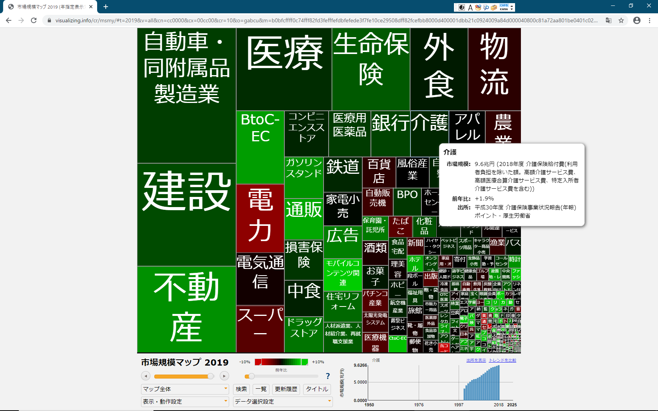
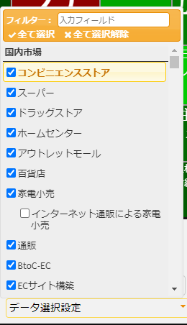
市場規模の調査方法（例）
事業計画の重要なポジションを占める、市場規模及び市場の特性（購買層等）の調査は、株式会社マクロミル^{*1}や株式会社True Data^{*2}等に外注することが得策と考えますが、市場規模の概要を知るためには、次のような無料サイトも参考にされるとよいでしょう。
*1） https://www.macromill.com/press/release/20140401.html *2） https://www.truedata.co.jp/about
市場規模マップ 2019 (年指定表示対応版) - visualizing.info
https://visualizing.info/crowdfunding-jp-ranking-top100 →「市場規模」タブ
1950年～2025年

Slide 9
１．地域の人口・人口動態
（１）和歌山市の人口推移と将来人口推計
（２）和歌山市人口分布と地区別人口の推移
（３）地区別将来人口推計
（４）人口の増減
（５）人口流動

Slide 10
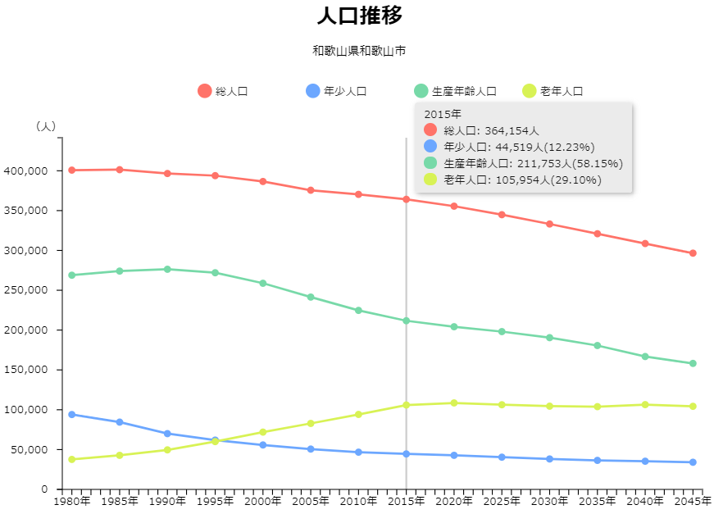

和歌山市の人口推移と将来人口
出典：RESAS人口マップ、総務省「国勢調査」、国立社会保障・人口問題研究所「日本の地域別将来推計人口」
注記：2020年以降は「国立社会保障・人口問題研究所」のデータ（平成30年3月公表）に基づく推計値。
出典：RESAS人口マップ、総務省「国勢調査」、国立社会保障・人口問題研究所「日本の地域別将来推計人口」
注記：2020年以降は「国立社会保障・人口問題研究所（以下 社人研）」のデータ（平成30年3月公表）に基づく推計値。

Slide 11
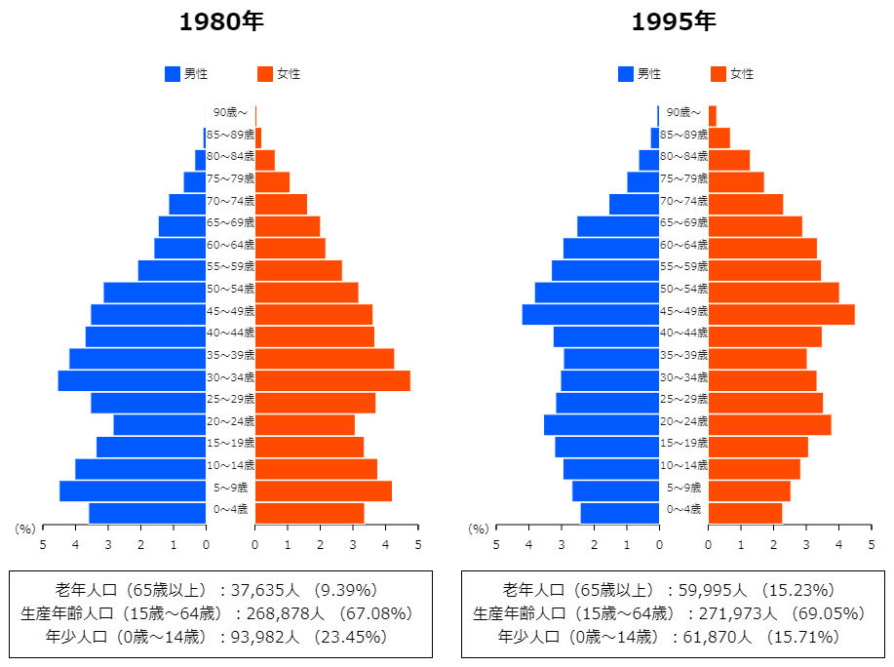
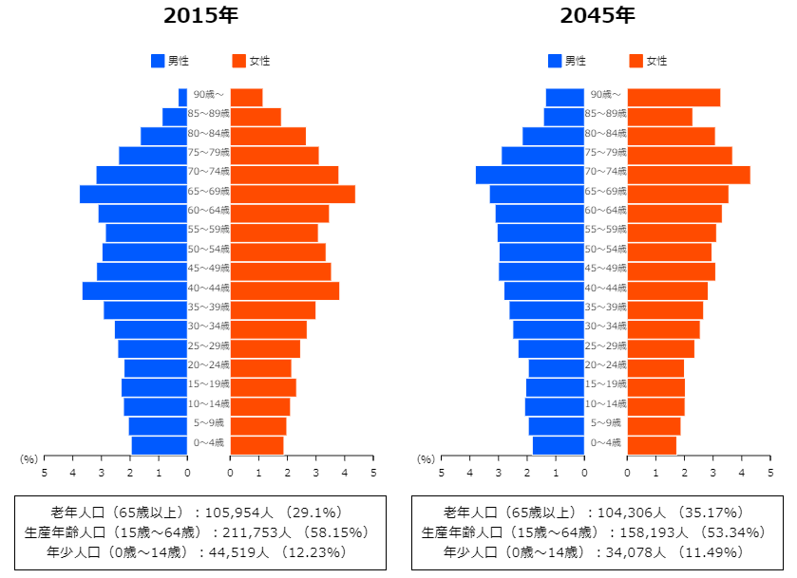
和歌山市の人口ピラミッドの推移と将来予測
出典：RESAS人口マップ、総務省「国勢調査」、国立社会保障・人口問題研究所「日本の地域別将来推計人口」
注記：2020年以降は「国立社会保障・人口問題研究所」のデータ（平成30年3月公表）に基づく推計値。

Slide 12
県内市町村の生産年齢人口が支える年少・老年人口

Slide 13
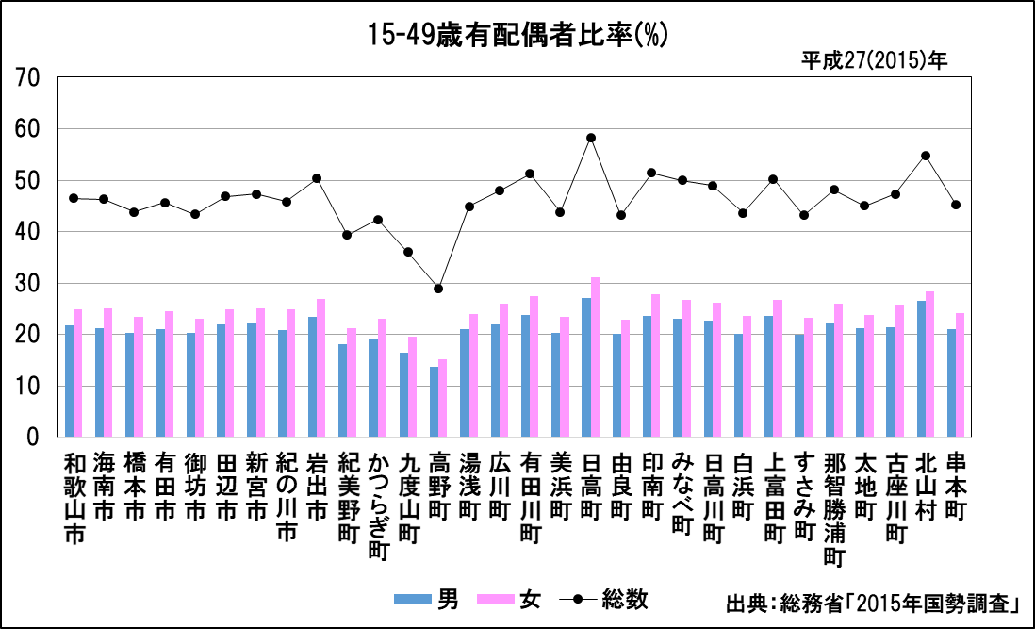
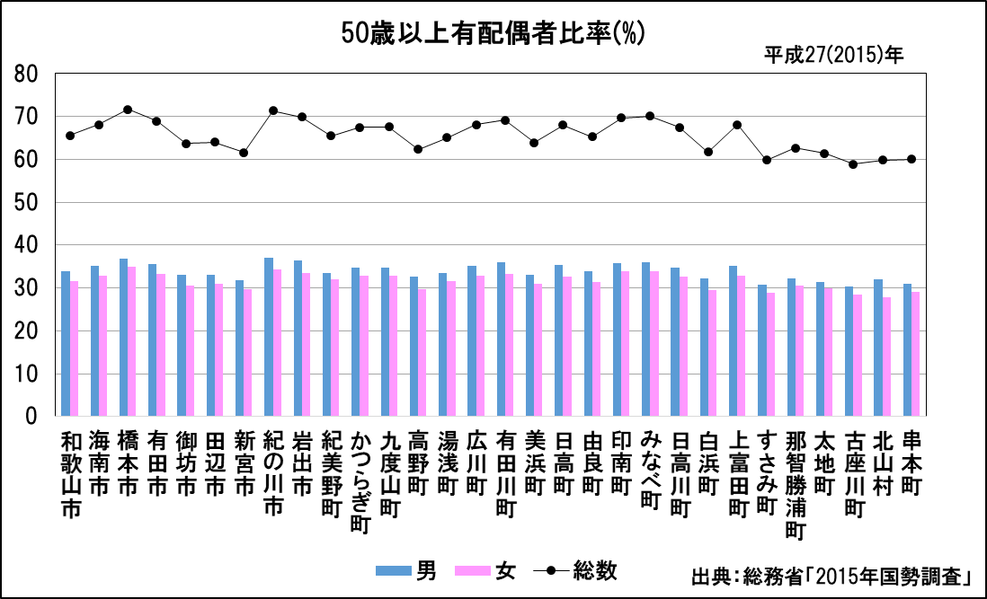
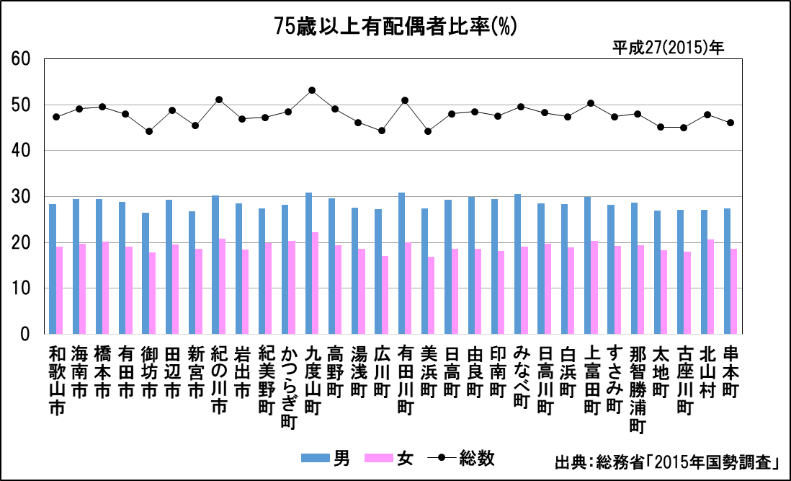
県内市町村の有配偶者の高齢化状況 平成27(2015)年国勢調査

Slide 14
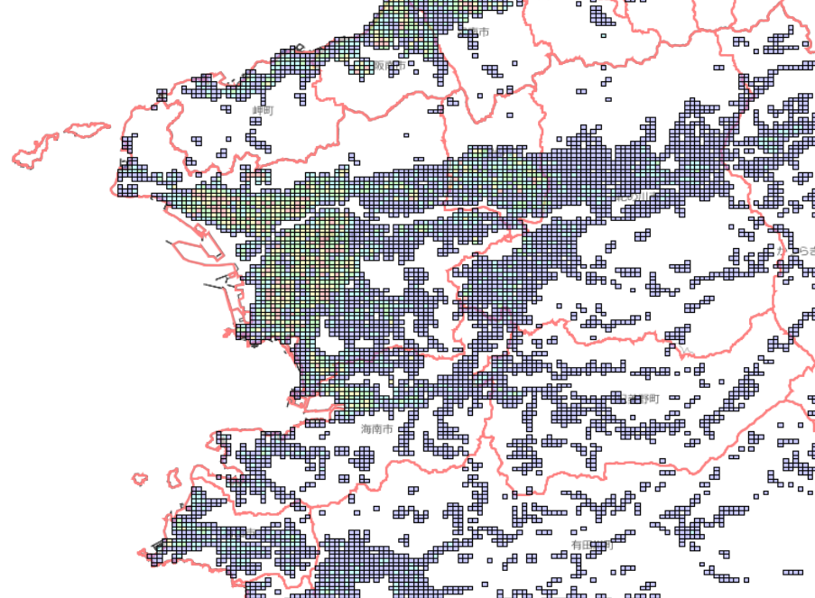
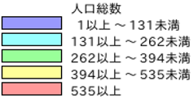
和歌山経済圏の人口と人口分布 平成27(2015)年国勢調査
和歌山経済圏の人口（2015年国勢調査）
和歌山市 | 海南市 | 有田市 | 紀の川市 | 岩出市 | 紀美野町
364,154 | 51,860 | 28,470 | 62,616 | 53,452 | 9,206
岩出市
和歌山市
紀の川市
紀美野町
海南市
有田市
出典：j-Stat map 総務省「2015年国勢調査」 5次メッシュ（250mメッシュ）

Slide 15
和歌山市の人口分布 平成27(2015)年国勢調査
和歌山市の人口集中地区
（2015年国勢調査）
（注）人口集中地区
1)原則として人口密度が1平方キロメートル当たり4,000人以上の基本単位区等が市区町村の境域内で互いに隣接して、)それらの隣接した地域の人口が国勢調査時に5,000人以上を有する地域
（総務省統計局）
出典：j-Stat map 総務省「2015年国勢調査」 5次メッシュ（250mメッシュ）

Slide 16
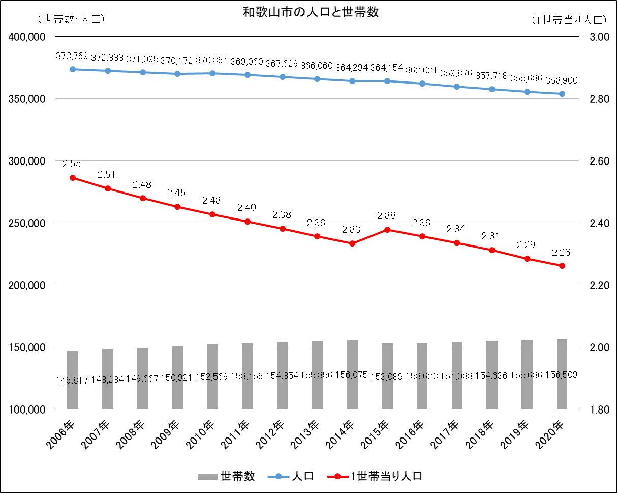
和歌山市の人口と世帯数
（注）１世帯当り人口は2015年国勢調査の実数値にて補正されています。
出典：和歌山市企画課 国勢調査基準人口世帯数

Slide 17
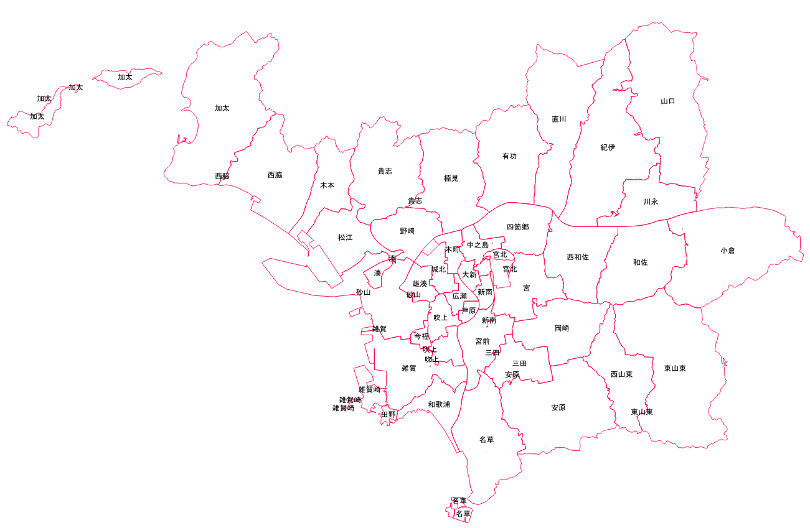
和歌山市の地区別人口と世帯数の推移 ～地区マップ～
次シート以降の地区名の位置の確認にご使用ください

Slide 18
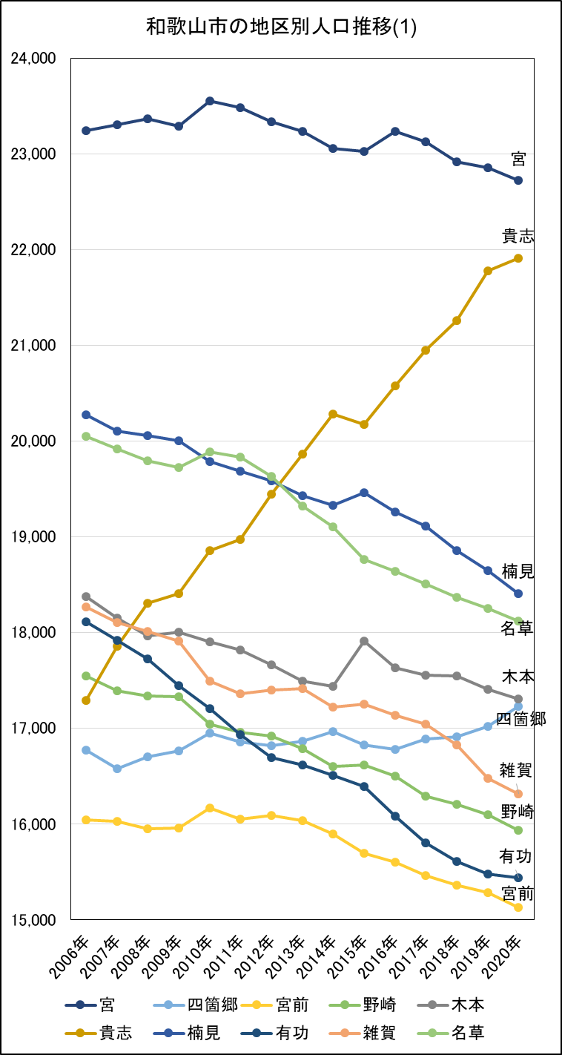
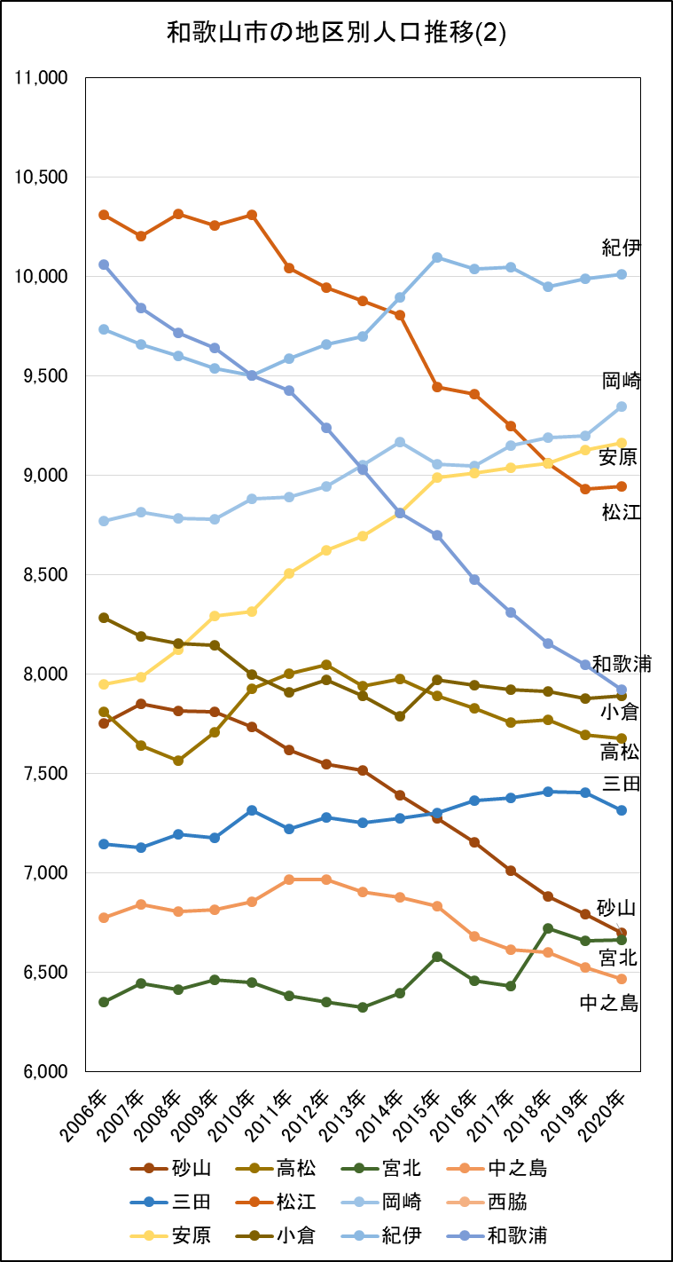
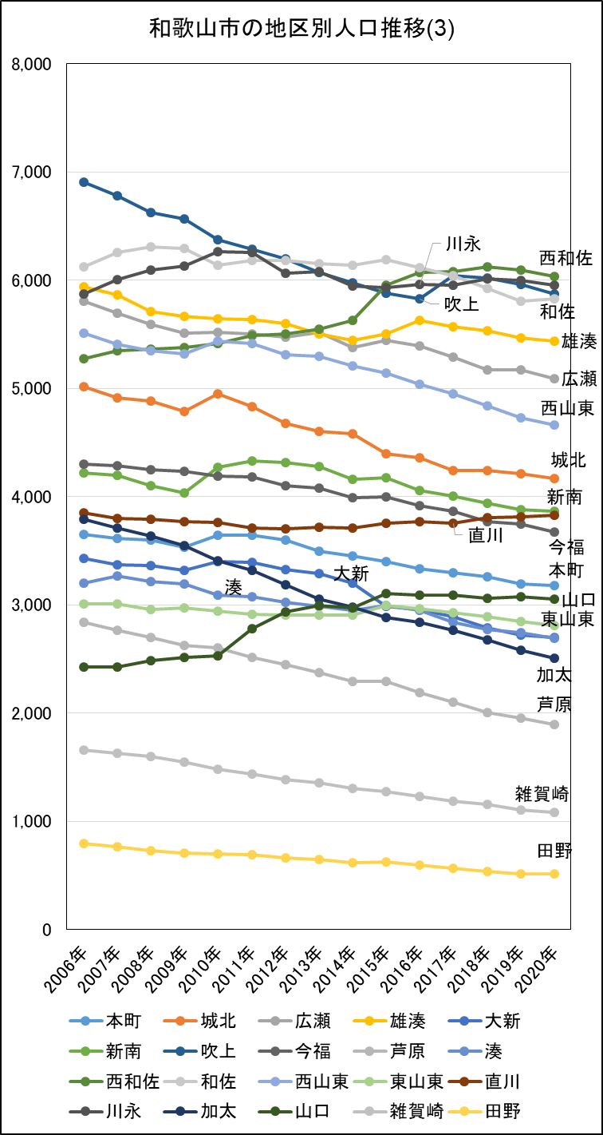
和歌山市の地区別人口の推移
出典：和歌山市企画課 国勢調査基準人口世帯数

Slide 19
和歌山市の地区別人口の推移
：増加
：20％以上減少

Slide 20
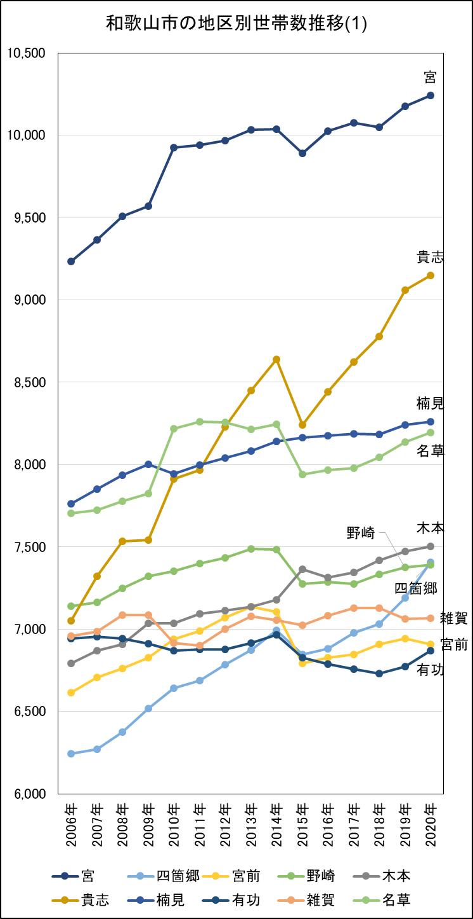
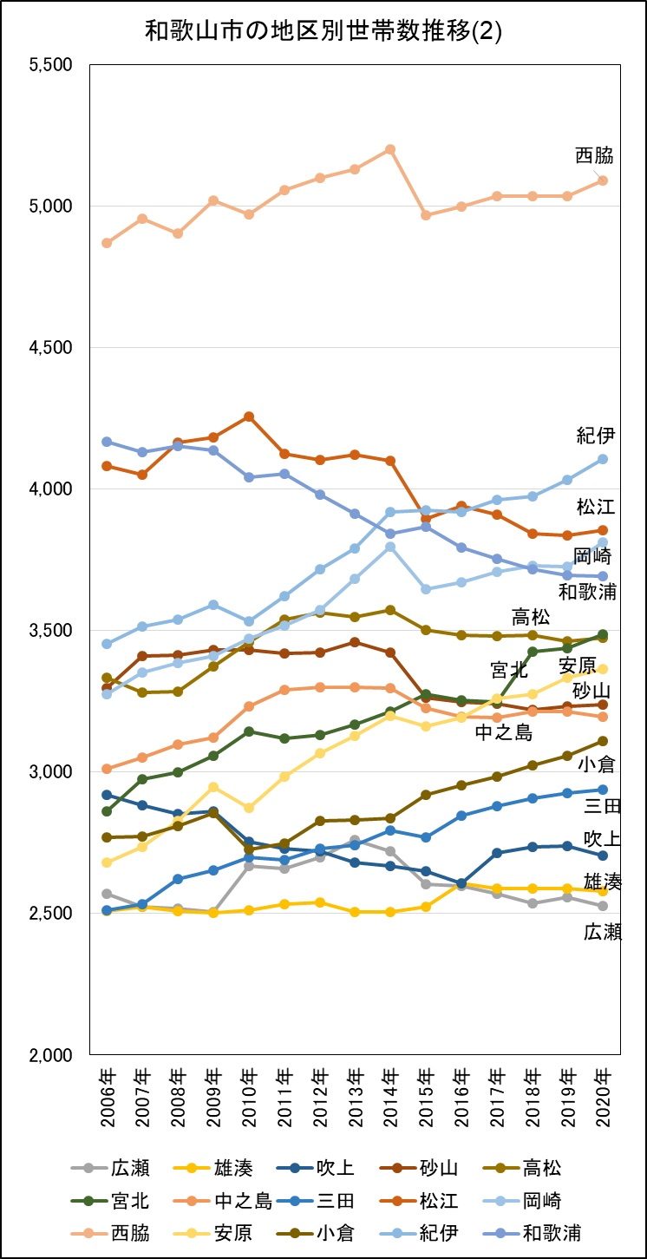
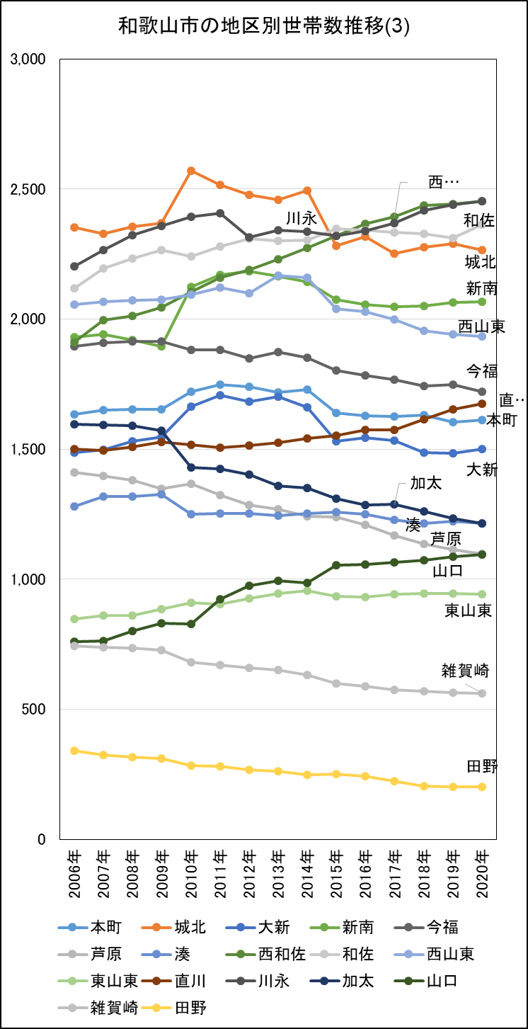
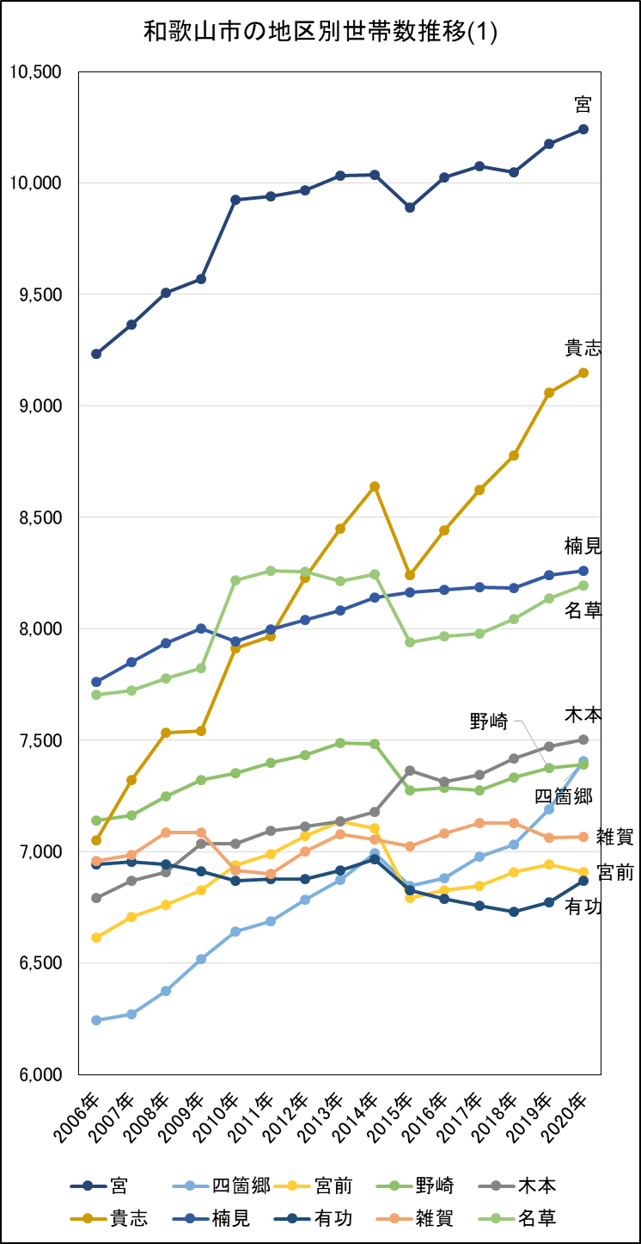

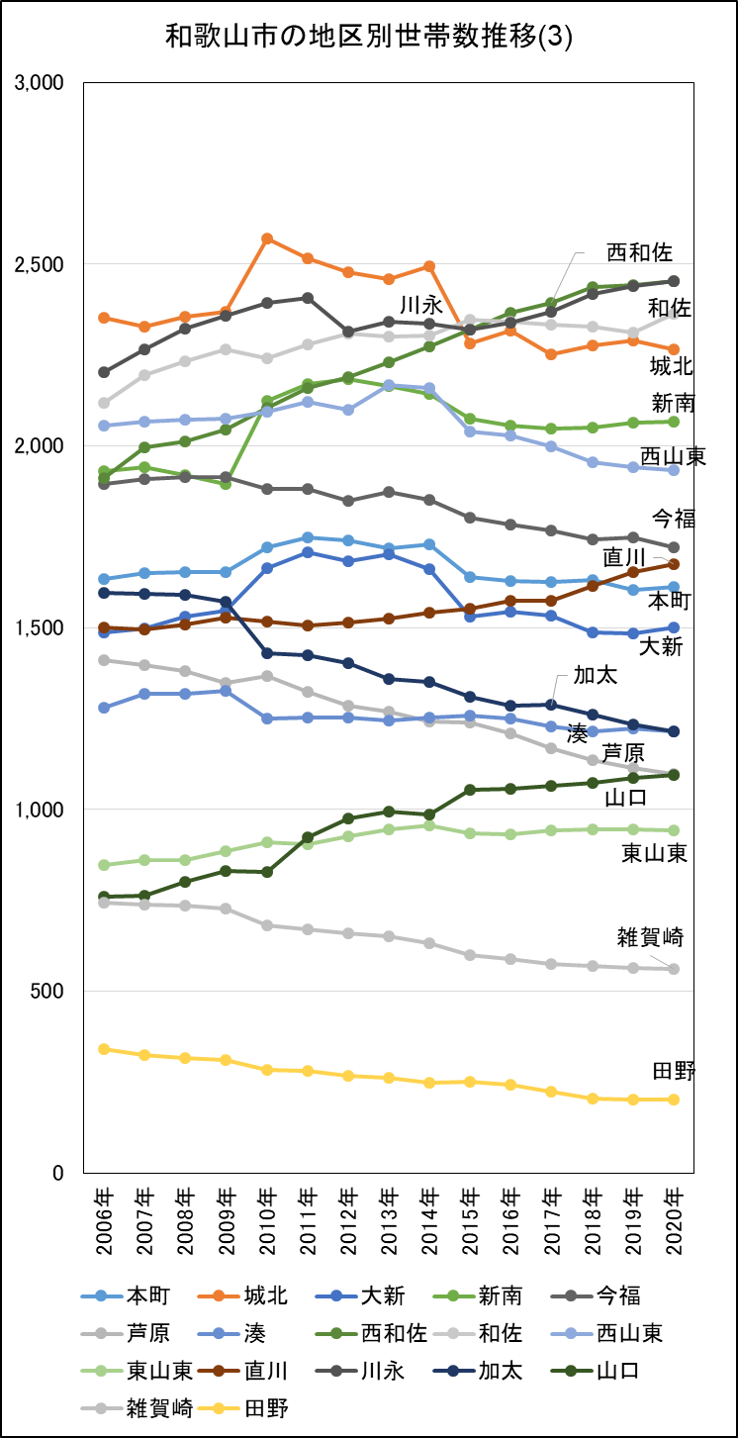
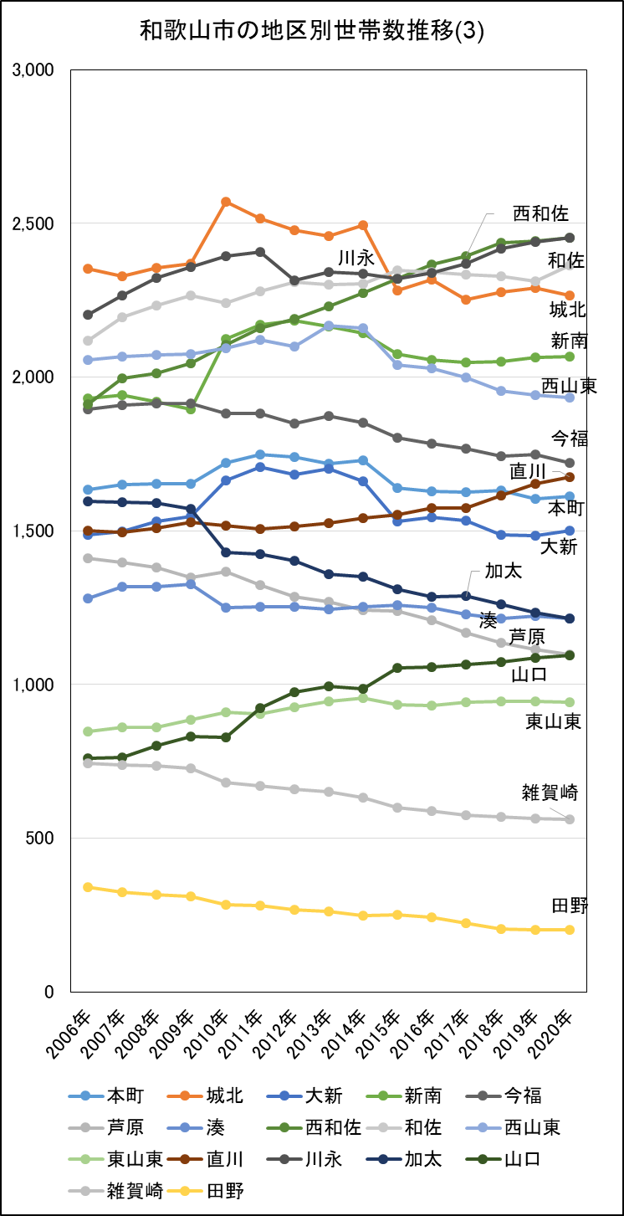
和歌山市の地区別世帯数の推移
出典：和歌山市企画課 国勢調査基準人口世帯数

Slide 21
和歌山市の地区別世帯数の推移
：増加
：20％以上減少

Slide 22
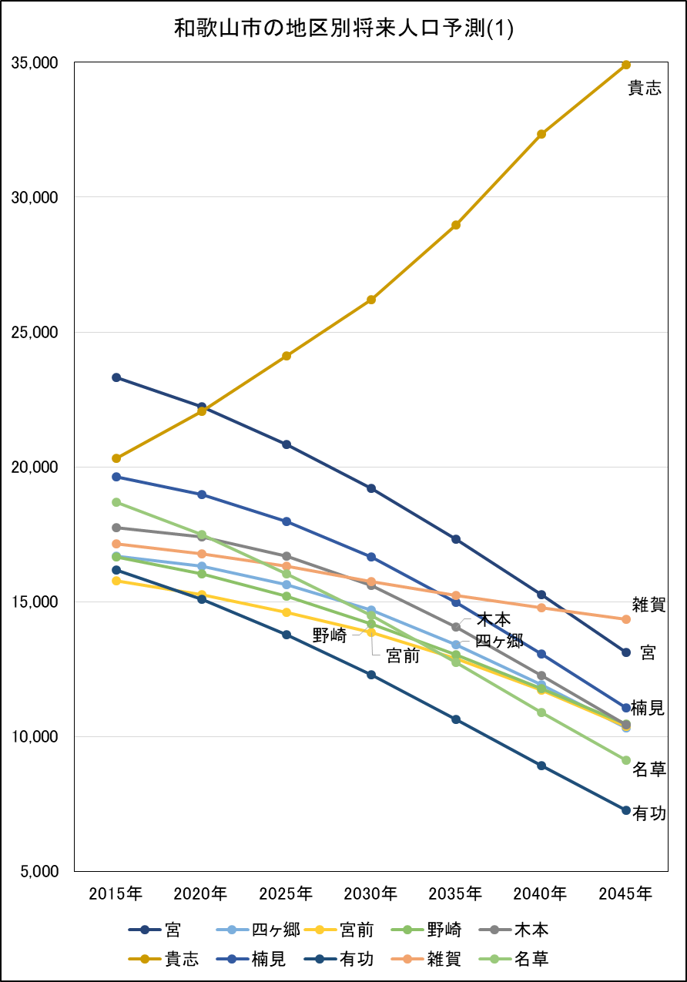
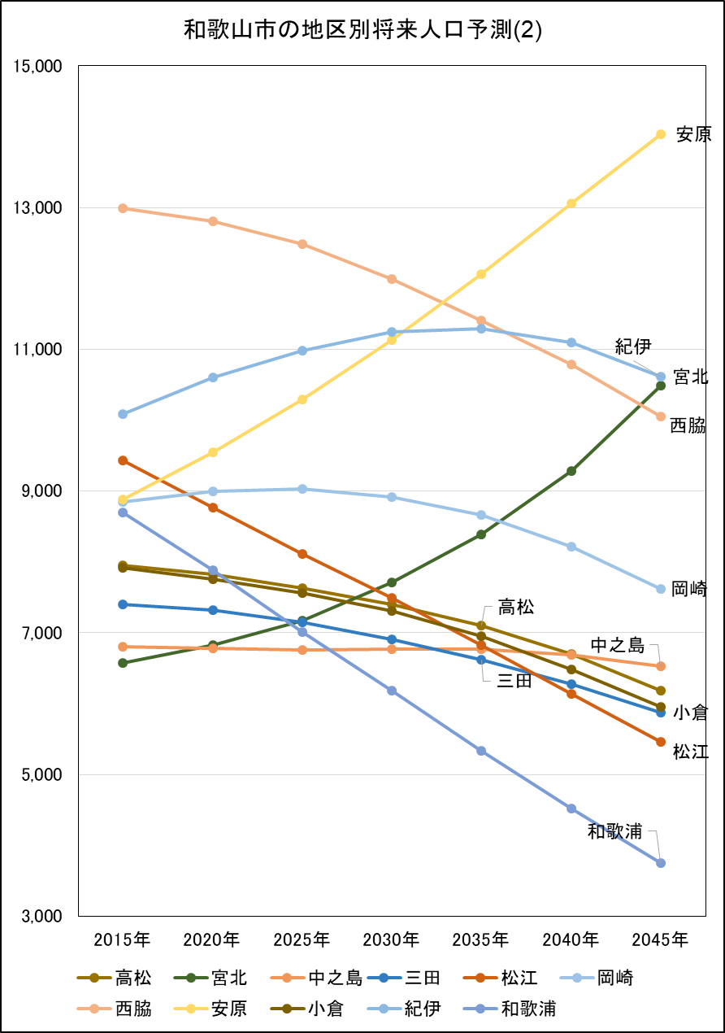
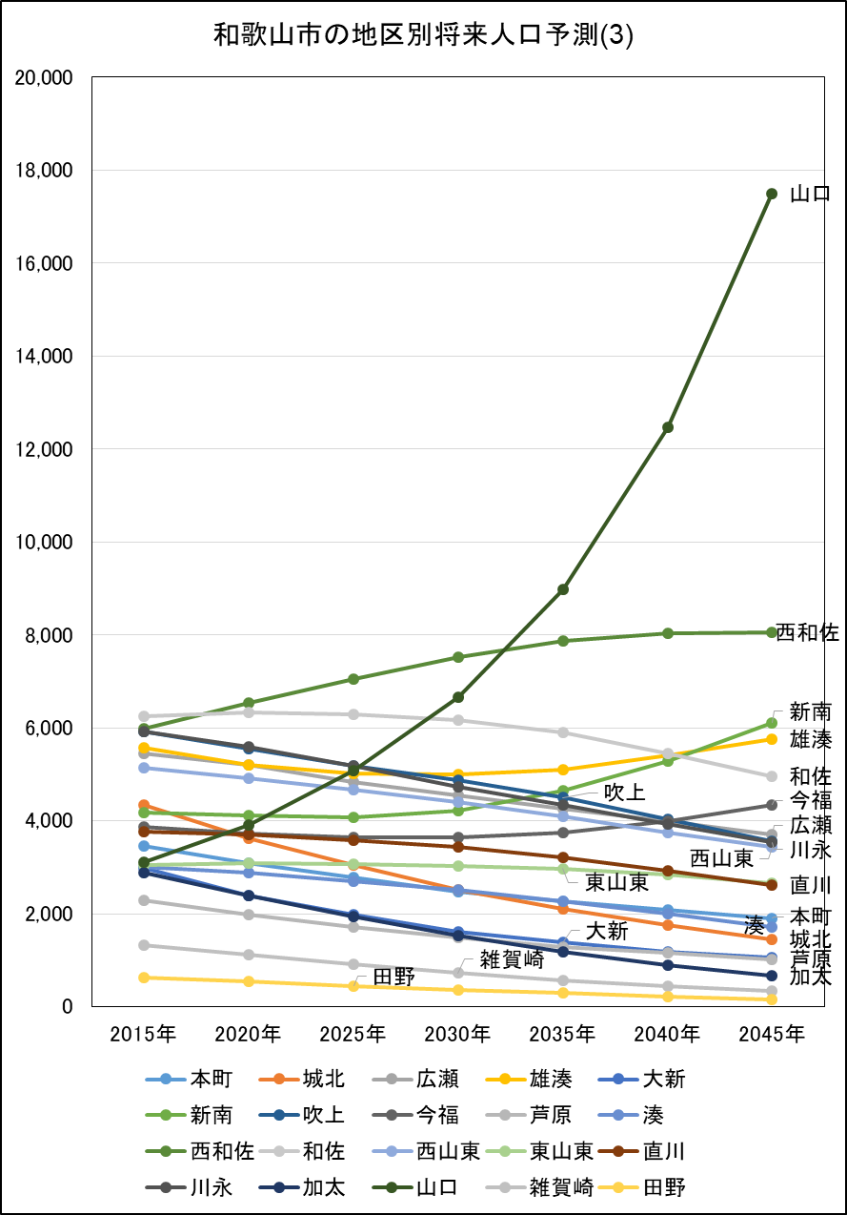
和歌山市の地区別将来人口予測
一般社団法人社会基盤情報流通推進協議会「G空間情報センター」 将来人口・世帯予測ツールV2.3（H27国調対応版） 推計法： コーホート要因法、小地域パラメーター

Slide 23
和歌山市の地区別将来人口予測
：増加
：50％以上減少
一般社団法人社会基盤情報流通推進協議会「G空間情報センター」 将来人口・世帯予測ツールV2.3（H27国調対応版） 推計法： コーホート要因法、小地域パラメーター

Slide 24
和歌山市の地区別将来の子ども・後期高齢者数予測
：増加
：50％以上減少
一般社団法人社会基盤情報流通推進協議会「G空間情報センター」 将来人口・世帯予測ツールV2.3（H27国調対応版） 推計法： コーホート要因法、小地域パラメーター

Slide 25
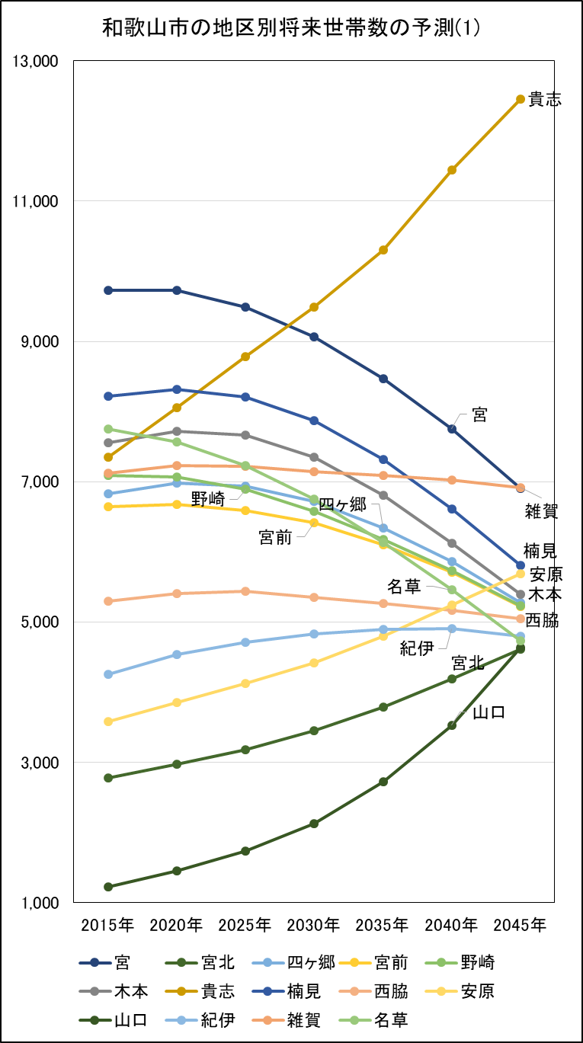
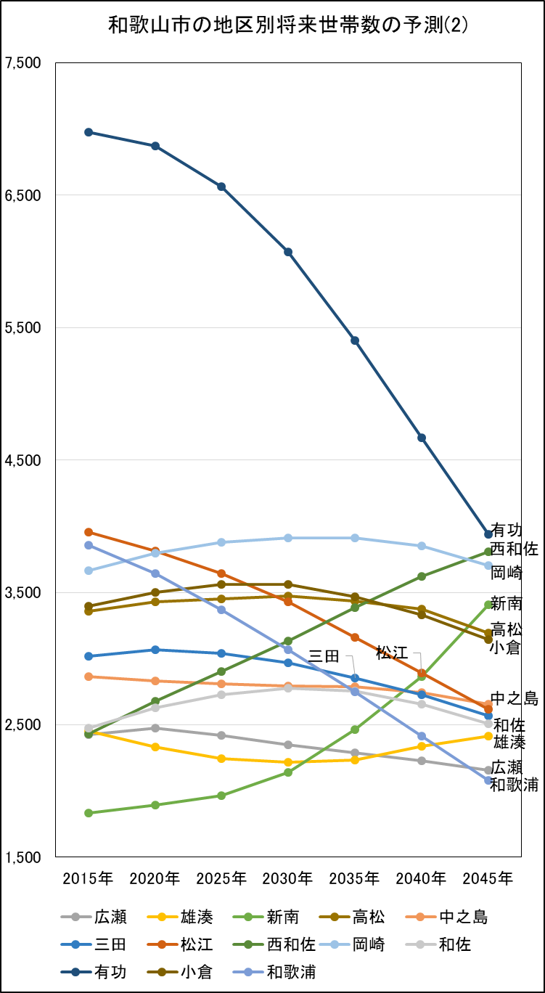
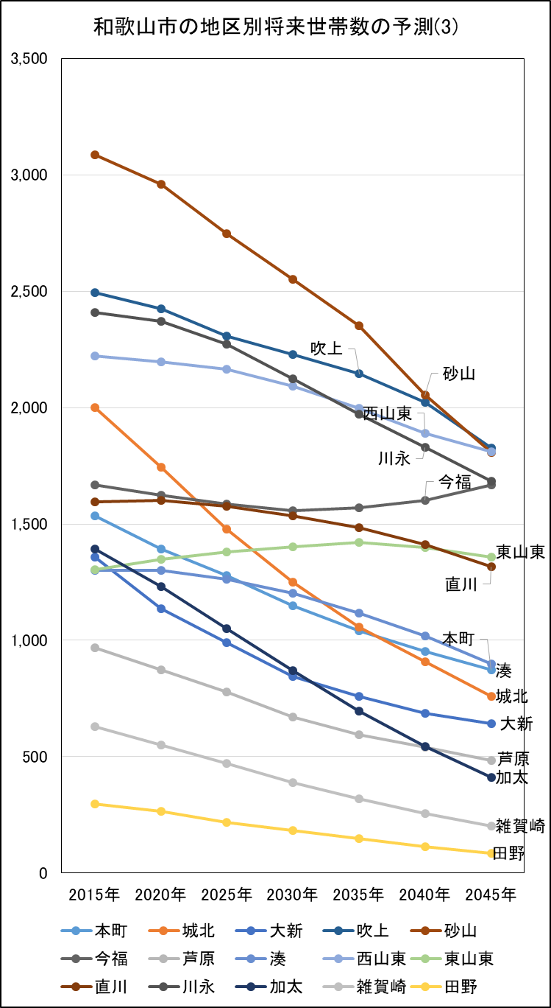
和歌山市の地区別将来世帯数予測
一般社団法人社会基盤情報流通推進協議会「G空間情報センター」 将来人口・世帯予測ツールV2.3（H27国調対応版） 推計法： コーホート要因法、小地域パラメーター

Slide 26
和歌山市の地区別将来世帯数予測
：増加
：50％以上減少
一般社団法人社会基盤情報流通推進協議会「G空間情報センター」 将来人口・世帯予測ツールV2.3（H27国調対応版） 推計法： コーホート要因法、小地域パラメーター

Slide 27
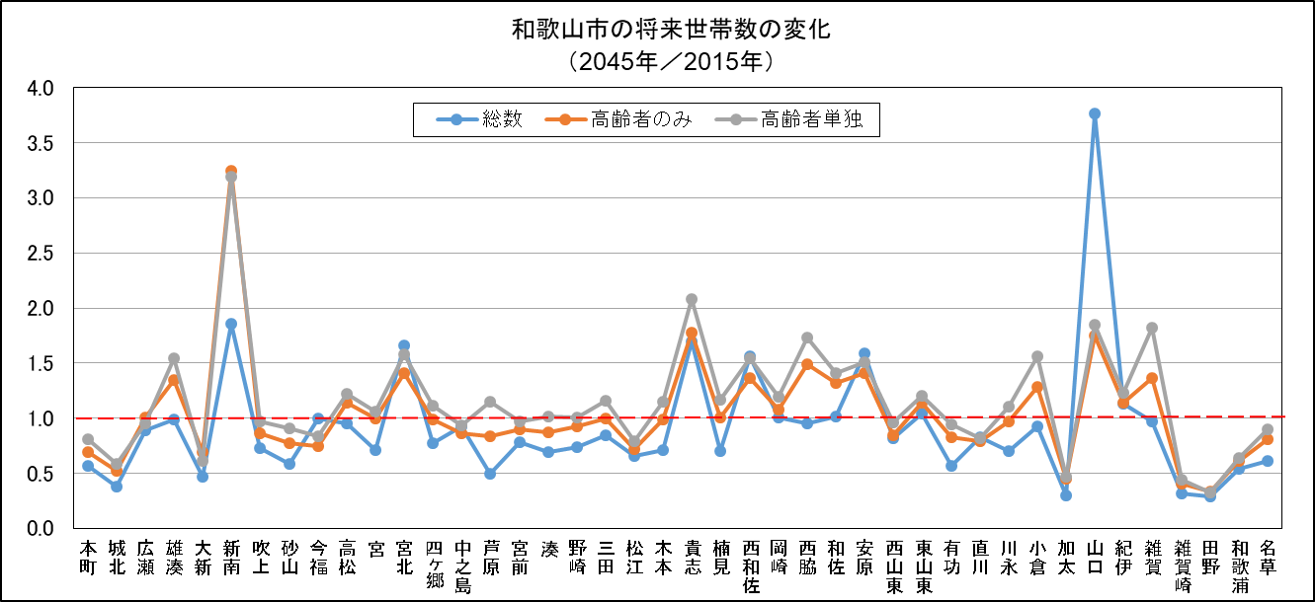
和歌山市の地区別将来世帯数の変化（予測）
一般社団法人社会基盤情報流通推進協議会「G空間情報センター」 将来人口・世帯予測ツールV2.3（H27国調対応版） 推計法： コーホート要因法、小地域パラメーター

Slide 28
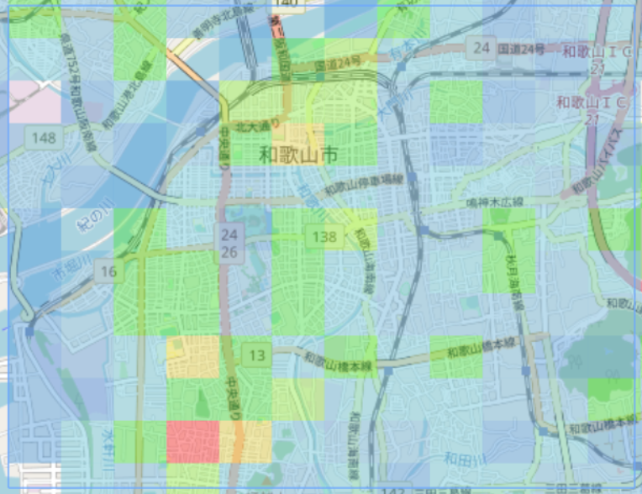
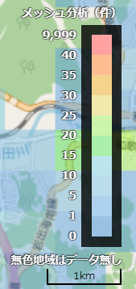
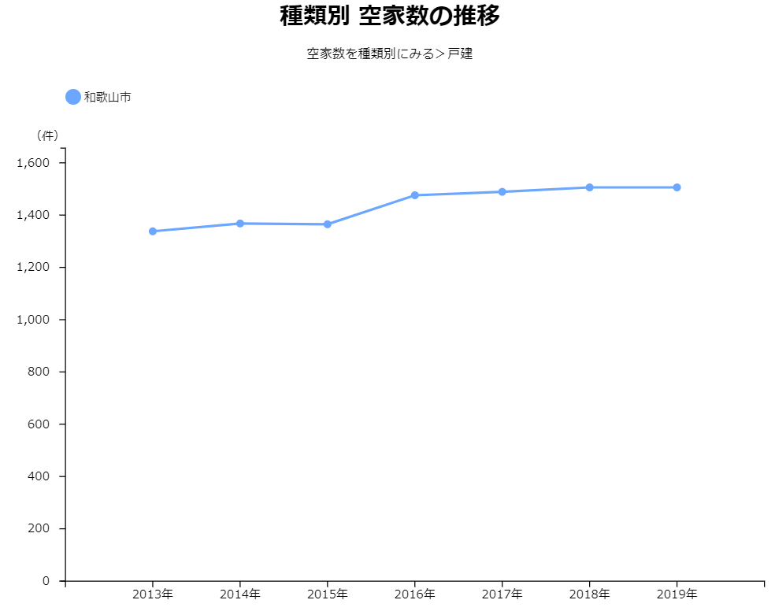
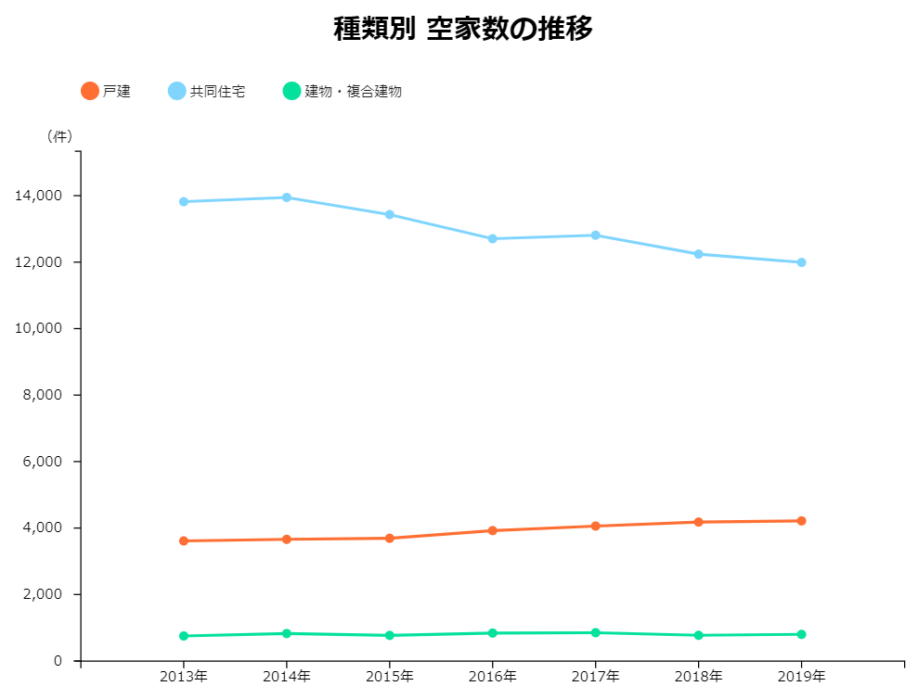
和歌山市内中心部周辺の戸建て空き家の状況
2019年500mメッシュ
戸建
●戸建 ●共同住宅 ●建物・複合建物
●和歌山市
和歌山市全体
（注）左上の青線囲み内の軒数
出典：RESASまちづくりマップ 株式会社ゼンリン「建物統計データ」

Slide 29
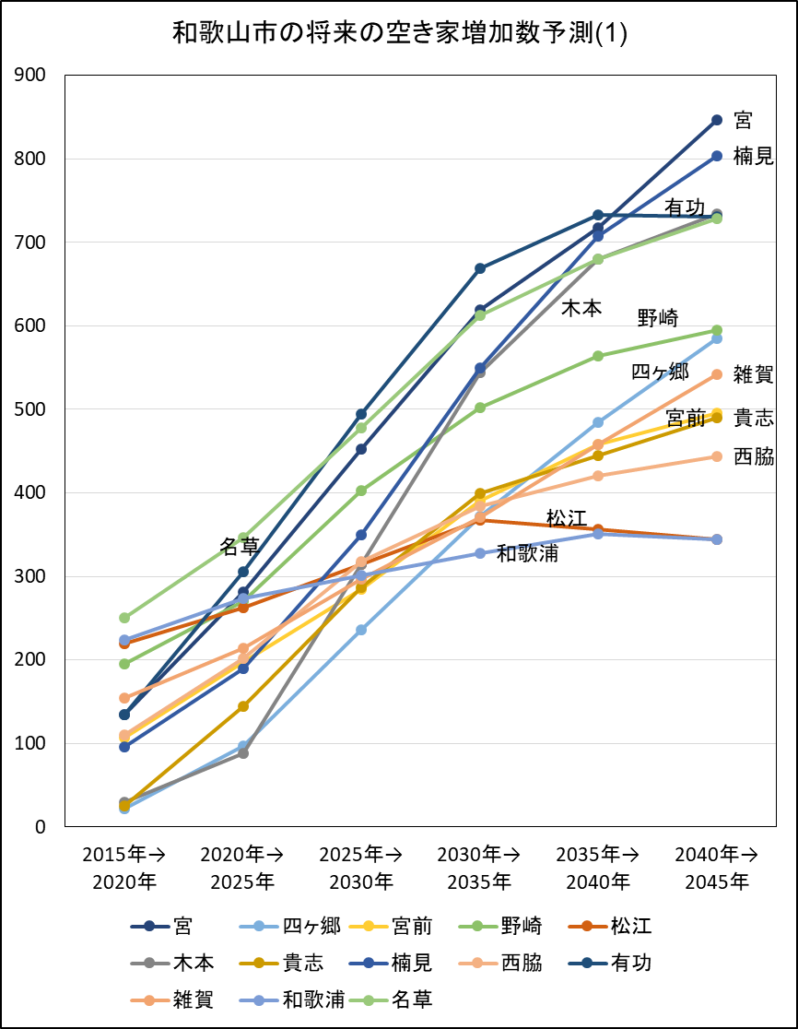
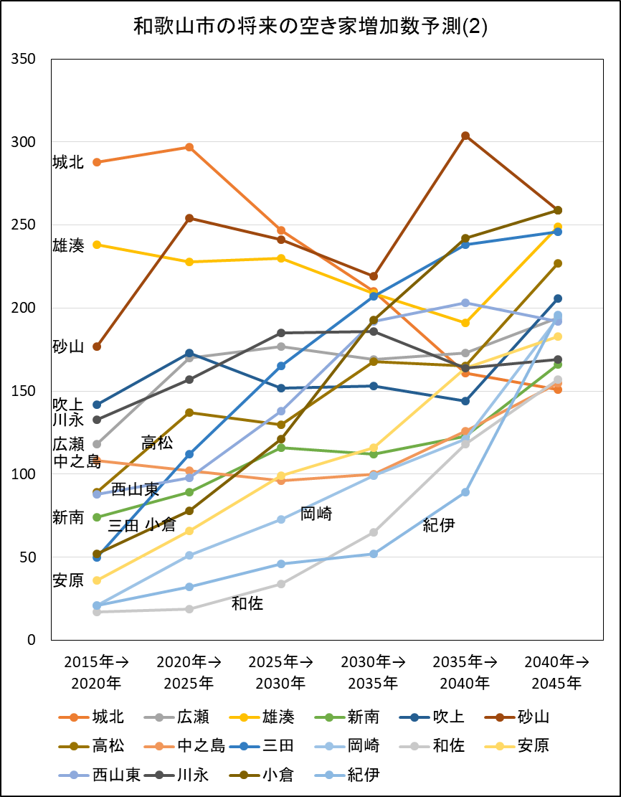
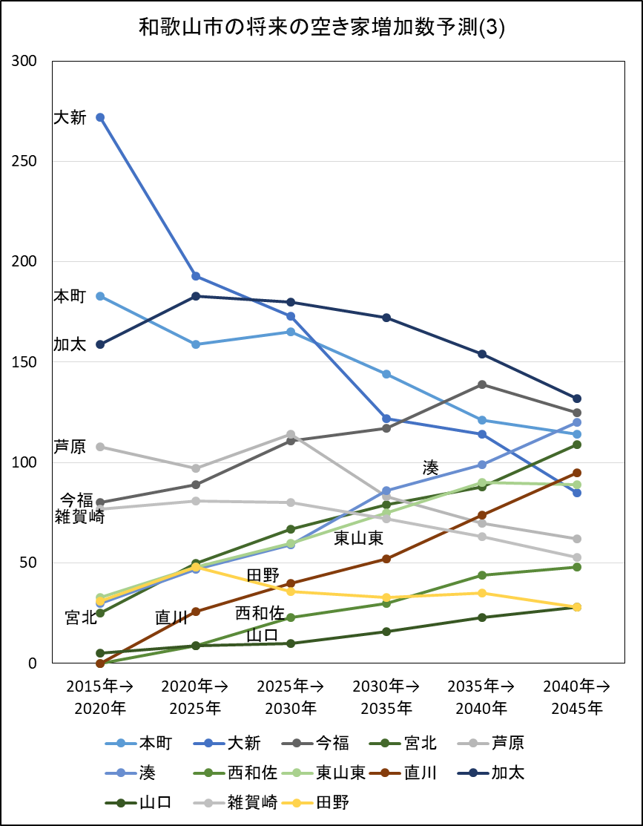
和歌山市の地区別空き家増加数予測
一般社団法人社会基盤情報流通推進協議会「G空間情報センター」 将来人口・世帯予測ツールV2.3（H27国調対応版） 推計法： コーホート要因法、小地域パラメーター

Slide 30
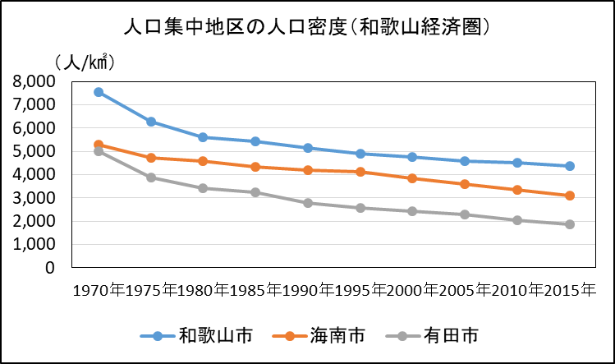
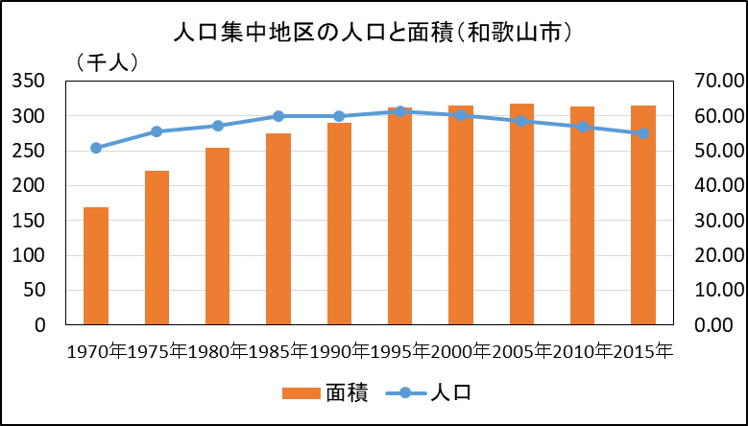
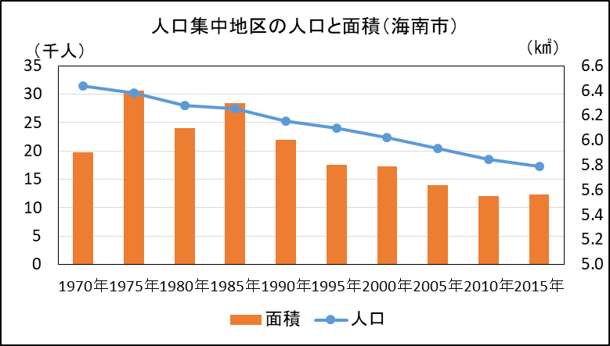
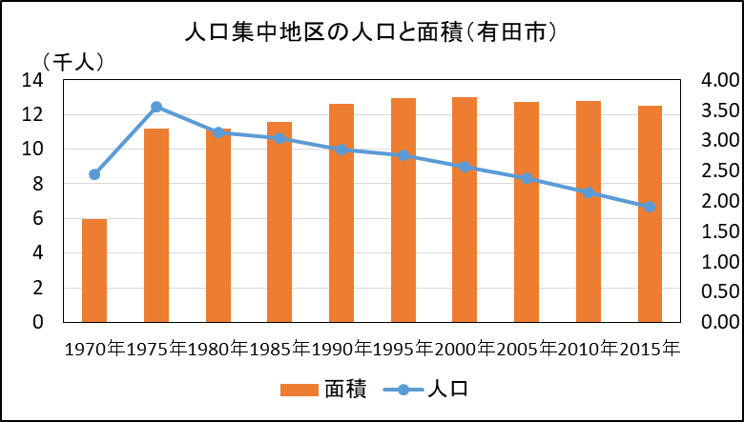
和歌山経済圏の人口集中地区の推移
出典：j-Stat map人口集中地区（総務省「2015年国勢調査」）
出典：総務省「国勢調査」

Slide 31
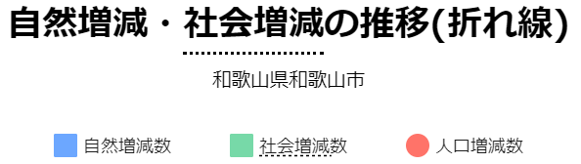
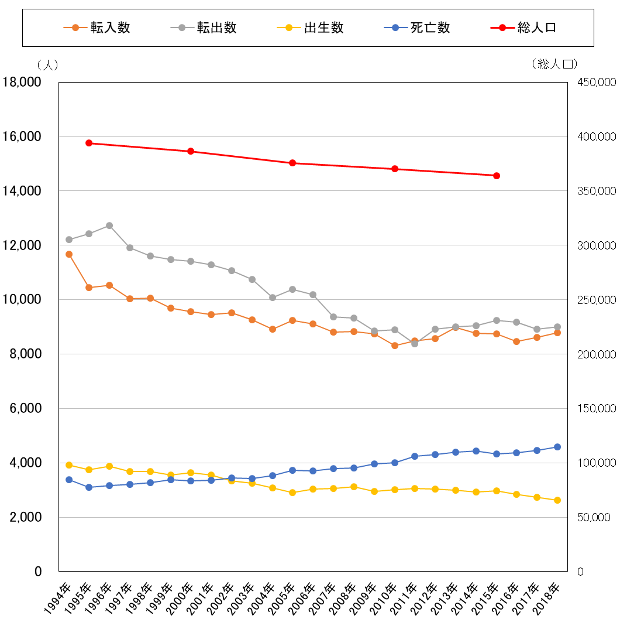
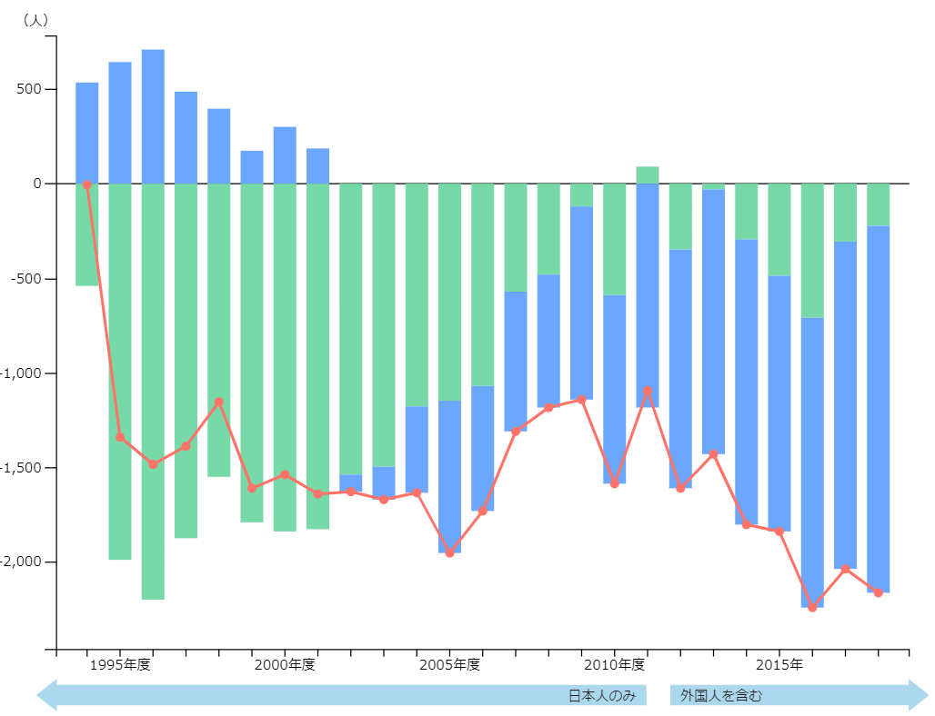
和歌山市の人口増減
出典：RESAS 総務省「住民基本台帳に基づく人口、人口動態及び世帯数調査」再編加工
出典：RESAS 総務省「国勢調査、住民基本台帳、人口・人口動態及び世帯数調査」

Slide 32
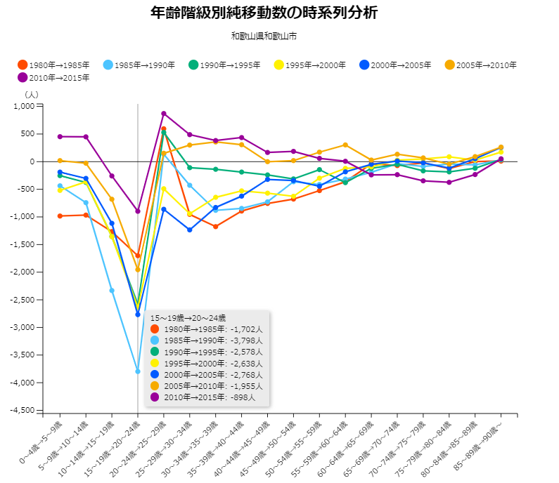
和歌山市の年齢階級別の純移動数の推移
【図表の見方】
例えば、丸囲みについて、1985年国勢調査時に「15～19歳」であった人が5年後の調査に「20～21歳」になった人が、どれだけ市外に転出し、どれだけ市外から転入したかをみており、ここでは、転出超過（転入ー転出）数が-3,798人であったことを示しています。
出典：RESAS人口マップ‐人口の社会増減 総務省「国勢調査」、厚生労働省「都道府県別生命表」に基づきまち・ひと・しごと創生本部作成

Slide 33
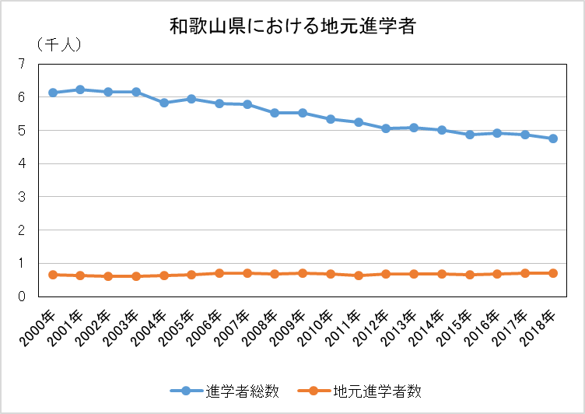
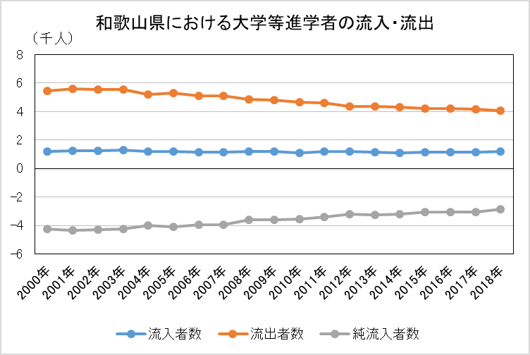
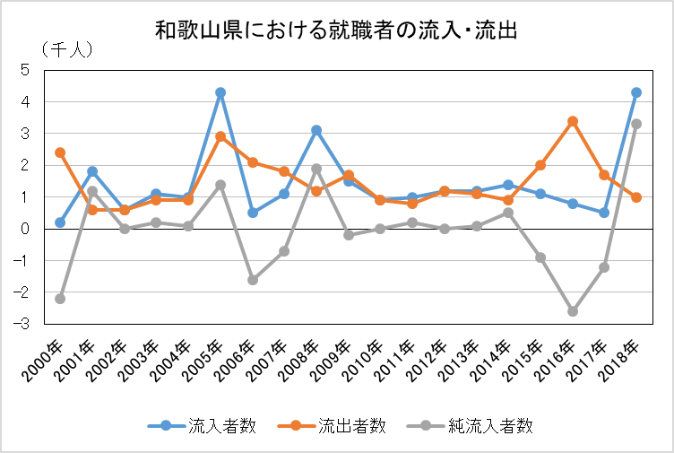
和歌山県内の新卒者の進学・就職
出典：RESAS人口マップ 厚生労働省「雇用動向調査」、文部科学省「学校基本調査」 ダウンロードデータ編集

Slide 34
和歌山市の年齢区分別人口移動

Slide 35
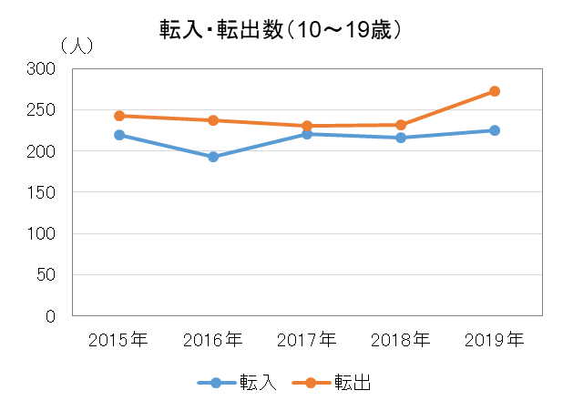
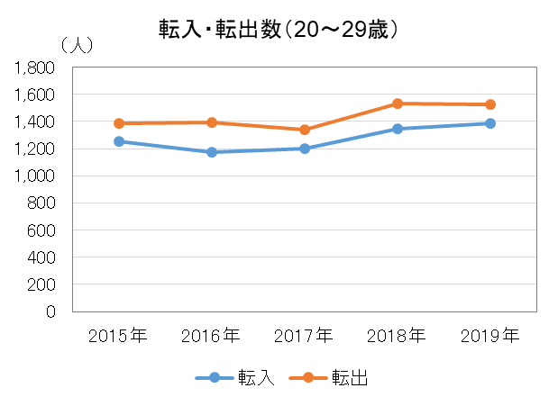
和歌山市の年齢区分別人口移動 ～2015年から単年（1-12月）～
出典：住民基本台帳移動報告
出典：住民基本台帳移動報告

Slide 36


和歌山市の滞在人口 ～都道府県ベース～
2019年5月平日・休日14時、 基準人口286,974人（2015年国勢調査、15歳以上80歳未満）
平日
休日
出典：RESASまちづくりマップ 株式会社ＮＴＴドコモ・株式会社ドコモ・インサイトマーケティング「モバイル空間統計®」、総務省「平成27年国勢調査」

Slide 37






和歌山市の滞在人口 ～市区町村ベース～
2019年5月平日・休日14時、 基準人口286,974人（2015年国勢調査、15歳以上80歳未満）
平日
休日
出典：RESASまちづくりマップ 株式会社ＮＴＴドコモ・株式会社ドコモ・インサイトマーケティング「モバイル空間統計®」、総務省「平成27年国勢調査」

Slide 38


和歌山市の昼夜間人口
出典：RESASまちづくりマップ 総務省「平成27年国勢調査」

Slide 39


和歌山市の通勤・通学者の流入・流出数
出典：RESASまちづくりマップ 総務省「平成27年国勢調査」

Slide 40


和歌山市の通勤者の産業別流入・流出数
出典：RESASまちづくりマップ 総務省「平成27年国勢調査」

Slide 41




県内市町村の有配偶者の労働状況 ～2019年～
出典：総務省「平成27年国勢調査」

Slide 42
２．地域産業の構造
（１）経済の構造
（２）業種別・事業規模別の企業数、従業者数等
（３）業種別の事業継続・新陳代謝について
（４）製造業、商業、農林水産業の構造
（５）医療・介護需給
（６）事業所の立地動向

Slide 43




地域経済循環図（和歌山市）
出典：RESAS地域経済循環マップ 環境省「地域産業連関表」、「地域経済計算」（株式会社価値総合研究所（日本政策投資銀行グループ）受託作成）、地域経済循環分析 http://www.env.go.jp/policy/circulation/index.html

Slide 44



地域経済循環（生産分析）～産業部門別生産額～
和歌山市 2015年
（億円）
15,000
10,000
50,000
0
（百万円）
30.00
20.00
10.00
0.00
1次産業
2次産業
3次産業
1次産業
2次産業
3次産業
1.25
1.00
0.75
0.50
0.25
0.00
1次産業
2次産業
3次産業
出典：RESAS地域経済循環マップ-生産分析 環境省「地域産業連関表」、「地域経済計算」（株式会社価値総合研究所（日本政策投資銀行グループ）受託作成）、地域経済循環分析 http://www.env.go.jp/policy/circulation/index.html

Slide 45


地域経済循環（生産分析）～生産額の収支～
和歌山市
2015年
枠の背景色：産業の移輸出額から移輸入額を引いて、0 以上の産業（域外から所得を稼いでいる産業）を赤色、0 未満の産業を青色で表示しています。（金額は産業別の生産額であり、収支額ではありません）
出典：RESAS地域経済循環マップ-生産分析 環境省「地域産業連関表」、「地域経済計算」（株式会社価値総合研究所（日本政策投資銀行グループ）受託作成）、地域経済循環分析 http://www.env.go.jp/policy/circulation/index.html

Slide 46



地域経済循環（生産分析）～生産額の収支～
移輸出入収支額 2015年
（億円）
和歌山経済圏 |  | 泉南地域
和歌山市 | 746 | 岬町 | -233
海南市 | 117 | 阪南市 | -655
有田市 | -264 | 泉南市 | -624
岩出市 | -429 | 田尻町 | -4
紀の川市 | -458 | 泉佐野市 | -1,390
紀美野町 | -141 | 熊取町 | -337
移輸出入収支額（産業別） 2015年 和歌山市
（%）
40.0
20.0
0.0
-20.0
-40.0
（億円）
2,000
1,000
0
-1,000
-2,000
1次産業
2次産業
3次産業
出典：RESAS地域経済循環マップ-生産分析 環境省「地域産業連関表」、「地域経済計算」（株式会社価値総合研究所（日本政策投資銀行グループ）受託作成）、地域経済循環分析 http://www.env.go.jp/policy/circulation/index.html

Slide 47


和歌山市内事業所数・経営体数と市内総生産額
民営事業所数 （個人） （法人） | 16,382 (6,905) (9,428) | 2016年経済センサス活動調査
農業経営体数 （組織経営体） | 2,193 (7) | 2015年農林業センサス
林業経営体数 （組織経営体） | 12 （4）

Slide 48
産業分野別従業者数
出典：RESAS産業構造マップ 総務省「経済センサス－基礎調査」再編加工、総務省・経済産業省「経済センサス－活動調査」再編加工

Slide 49


和歌山市内の中小・小規模の事業所数
（注）このグラフは、中小企業庁の中小企業基本法の分類に準じて、各産業別の事業所数を分類したものです。詳細は別冊の補足説明を参照ください・

Slide 50



和歌山市の産業分野別小規模事業所数の推移
（注）このグラフは、中小企業庁の中小企業基本法の分類に準じて、各産業別の事業所数を分類したものです。

Slide 51


産業分野別事業所の存続・新規・廃業数及び率
出典：総務省「2014年度経済センサス－基礎調査」

Slide 52




製造業の事業所数と従業者数
出典：RESAS産業構造マップ 経済産業省「工業統計調査」再編加工、総務省・経済産業省「経済センサス－活動調査」再編加工、総務省「住民基本台帳に基づく人口、人口動態及び世帯数調査」

Slide 53




製造業の製品出荷額と付加価値額
出典：RESAS産業構造マップ 経済産業省「工業統計調査」再編加工、総務省・経済産業省「経済センサス－活動調査」再編加工、総務省「住民基本台帳に基づく人口、人口動態及び世帯数調査」

Slide 54



製造業の現金給与総額
出典：RESAS産業構造マップ 経済産業省「工業統計調査」再編加工、総務省・経済産業省「経済センサス－活動調査」再編加工、総務省「住民基本台帳に基づく人口、人口動態及び世帯数調査」
（参考）全国1人平均月間現金給与総額（1986年～2019年 年平均）
出典：厚生労働省「毎月勤労統計調査」

Slide 55




製造業の製品出荷額の推移（主要業種別）
出典：RESAS産業構造マップ 経済産業省「工業統計調査」、総務省・経済産業省「経済センサス－活動調査」及びRESASダウンロードデータ編集

Slide 56



商業の事業所数と商品販売額の推移
グラフ上の破線は、日本標準産業分類の大幅改定の影響や、「商業統計調査」と「経済センサス－活動調査」の集計対象範囲の違い等から、単純に調査年間の比較が行えないことを示している。
出典：RESAS産業構造マップ 経済産業省「商業統計調査」、総務省・経済産業省「経済センサス－活動調査」

Slide 57


小売業の事業数と商品販売額の推移（業種別）
機械器具・その他の小売業
機械器具・その他の小売業
飲食料品小売業
飲食料品小売業
織物・衣服・身の回り品小売業
各種小売業
織物・衣服・身の回り品小売業
各種小売業
グラフ上の破線は、日本標準産業分類の大幅改定の影響や、「商業統計調査」と「経済センサス－活動調査」の集計対象範囲の違い等から、単純に調査年間の比較が行えないことを示している。
出典：RESAS産業構造マップ 経済産業省「商業統計調査」、総務省・経済産業省「経済センサス－活動調査」

Slide 58


和歌山経済圏の年間商品販売額（小売業）
岩出市
和歌山市
和歌山市
グラフ上の破線は、日本標準産業分類の大幅改定の影響や、「商業統計調査」と「経済センサス－活動調査」の集計対象範囲の違い等から、単純に調査年間の比較が行えないことを示している。
出典：RESAS産業構造マップ 経済産業省「商業統計調査」、総務省・経済産業省「経済センサス－活動調査」

Slide 59

和歌山経済圏の事業所数（小売業）
無店舗小売業の動向（自動販売機含む）
グラフ上の破線は、日本標準産業分類の大幅改定の影響や、「商業統計調査」と「経済センサス－活動調査」の集計対象範囲の違い等から、単純に調査年間の比較が行えないことを示している。
①店舗を持たず、カタログや新聞・雑誌・テレビジョン・ラジオ・インターネットなどで広告を行い、通信手段によって個人からの注文を受け商品を販売する事業所、家庭等を訪問し個人への物品販売又は販売契約をする事業所及びその他の店舗を持たない小売事業所
②店舗を持たず、自動販売機により衣料品、飲食料品、がん具などを販売する事業所
出典：RESAS産業構造マップ 経済産業省「商業統計調査」、総務省・経済産業省「経済センサス－活動調査」、無店舗小売業はRESASダウンロードデータより編集

Slide 60


和歌山県内市町村の主要農産物
泉南地域
橋本市
かつらぎ町
五條市
岩出市
九度山町
和歌山市
紀の川市
高野町
海南市
紀美野町
野迫川村
有田市
有田川町
湯浅町
十津川村
由良町
広川町
日高川町
北山村
日高町
美浜町
御坊市
印南町
みなべ町
田辺市
上富田町
新宮市
那智勝浦町
白浜町
古座川町
太地町
すさみ町
串本町
出典：RESAS産業構造マップ－農業－農業の構造

Slide 61


和歌山市の農業産出額の推移
出典： 農林水産省「市町村別農業産出額（推計）」（RESASダウンロードデータ）
和歌山市 和歌山県（平均） 全国（平均）
出典：RESAS産業マップ 農林水産省「農林業センサス」（全国単位）、 農林水産省「農業総産出額及び生産農業所得」（都道府県単位）
農林水産省「都道府県別農業産出額及び生産農業所得」（市区町村単位）、 農林水産省「市町村別農業産出額（推計）」

Slide 62


和歌山市の耕地面積と経営体当り耕地面積
和歌山市
全国
和歌山県
和歌山市
出典：RESAS産業構造マップ 農林水産省「農林業センサス」再編加工

Slide 63

和歌山市の経営耕地面積規模別の経営体の割合
和歌山市
和歌山県
平均
全国
平均
和歌山市
和歌山県
平均
全国
平均
出典：地域経済分析システム（RESAS） 産業構造マップ 農林水産省「農林業センサス」再編加工

Slide 64


和歌山県内の野菜産地の農作業日数と耕作放棄地率
和歌山市
日高町
印南町
和歌山県
印南町
和歌山市
美浜町
日高町
全国
美浜町
出典：RESAS 産業構造マップ 農林水産省「農林業センサス」再編加工

Slide 65


和歌山県内の野菜産地の法人化率と経営体の販売額規模
全国
和歌山市
和歌山県
平均
全国
平均
和歌山市
和歌山県
平均
全国
平均
日高町
和歌山県
和歌山市
印南町
（注）美浜町はデータなし
出典：RESAS産業構造マップ 農林水産省「農林業センサス」再編加工

Slide 66


林業総収入と部門別経営体数
和歌山市
和歌山市
出典：RESAS産業構造マップ 農林水産省「農林業センサス」再編加工

Slide 67




和歌山市の林業経営体の規模
和歌山市
和歌山県
平均
全国平均
和歌山市
和歌山県
平均
全国平均
和歌山市
和歌山県
平均
全国平均
和歌山市
和歌山県
平均
全国平均
和歌山市
和歌山県
平均
全国平均
和歌山市
和歌山県
平均
全国平均
出典：RESAS産業構造マップ 農林水産省「農林業センサス」再編加工

Slide 68




水産業（海面漁業）の構造
和歌山市
和歌山県
全国
和歌山市
和歌山県
全国
和歌山市
2008年 2013年
和歌山市
出典：RESAS産業構造マップ 農林水産省「漁業センサス」再編加工

Slide 69



水産業（海面漁業）の販売金額と規模別経営体数
和歌山市
和歌山市 和歌山県 全国
和歌山市
和歌山県
全国
和歌山市
和歌山県
全国
出典：RESAS産業構造マップ 農林水産省「漁業センサス」再編加工

Slide 70
和歌山県の市町村別・魚種別漁獲高 平成30(2018)年
「０」：単位に満たないもの（例：0.4ｔ→0ｔ）
「－」：事実のないもの
「…」：事実不詳又は調査を欠くもの
「ｘ」：個人又は法人その他の団体に関する秘密を保護するため、統計数値を公表しないもの
出典：農林水産省「海面漁業生産統計調査」

Slide 71



水産業（海面養殖漁業）の販売金額と規模別経営体数
和歌山市
和歌山市 和歌山県 全国
和歌山市
和歌山県
全国
和歌山市
和歌山県
全国
出典：RESAS産業構造マップ 農林水産省「漁業センサス」再編加工

Slide 72




医療受給の概況 ～府県比較（近畿地方）～
（人）
1,150
1,1001,0501,000
950
900
850
800
（人）
6,500
6,000
5,5005,000
4,500
4,000
3,500
2002年 2005年 2008年 2011年 2014年 2017年
2002年 2005年 2008年 2011年 2014年 2017年
（人）
325
300
275
250
225
200
175
（人）
1,1001,000
900
800
700
600
500
2008年 2010年 2012年 2014年 2016年 2018年
2000年 2002年 2004年 2006年 2008年 2010年 2012年 2014年 2016年 2018年
出典：RESAS雇用／医療・福祉マップ 厚生労働省「医療施設静態調査」、「医師・歯科医師・薬剤師調査」（2016年まで）、「医師・歯科医師・薬剤師統計」（2018年から）、「衛生行政報告例」、「患者調査」、総務省「人口推計」、「住民基本台帳に基づく人口、人口動態及び世帯数調査」

Slide 73



介護受給の概況 ～府県比較（近畿地方）～
（人）
22,000
20,000
18,000
16,000
14,000
（人）
18,000
17,000
16,00015,000
14,000
13,000
12,000
和歌山県
和歌山県
2006年 2007年 2008年 2009年 2010年 2011年 2012年 2013年 2014年 2015年 2016年 2017年
2014年 2015年 2016年 2017年
（億円）
340
320
300
280
260
240
220
和歌山県
2010年 2011年 2012年 2013年 2014年 2015年 2016年 2017年
出典：RESAS雇用／医療・福祉マップ 厚生労働省「地域包括ケア『見える化』システム」
総務省「国勢調査」、「人口推計」、「住民基本台帳に基づく人口、人口動態及び世帯数調査」

Slide 74





和歌山市内中心部周辺の物販事業所の状況
物販事業所
2019年500mメッシュ
和歌山市全体
●和歌山市
物販事業所
（注）左上の青線囲み内の件数
出典：RESASまちづくりマップ 株式会社ゼンリン「建物統計データ」

Slide 75

和歌山市内の従業者の分布
出典：j-Stat map 2016年経済センサスｰ活動調査 従業者数

Slide 76
３．地域経済の業種別の強み・弱み
（１）業種別の影響度、感応度
（２）業種別の稼ぐ力
（３）業種別の地域貢献度[付加価値額、従業者数等]
（４）和歌山市に本社を置かない企業の雇用貢献度
（５）創業率、黒字比率、中小・小規模企業財務比較

Slide 77


産業構造 ～影響力・感応度係数（産業別）～
和歌山市 2015年
専門・科学技術・業務支援サービス
（中心部明細）
非鉄金属
小売業
卸売業
廃棄物処理
運輸郵便
ガス熱供給
金属製品
金融保険
情報通信業
その他の不動産
その他の製造業
窯業土石製品
生産用・はん用・業務用機械
建設業
電子部品・デバイス
印刷業
その他のサービス
化学
パルプ・紙・紙加工品、食料品
鉄鋼
水道業
各ポイントの位置の特性
石油石炭
繊維製品
教育
電気機械
鉱業
宿泊飲食サービス
域内の景気に影響をあまり与えないが、域内全体の影響を受けやすい
域内の景気に影響を与えやすく、また、域内全体の影響を受けやすい
電気
水産
情報通信機器
林業
受託賃貸
農業
保険衛生社会事業
域内の景気に影響をあまり与えなく、かつ、域内全体の影響をあまり受けない
域内の景気に影響を与えやすいが、域内全体の影響をあまり受けない
輸送用機械
公務
「影響力係数」とは、当該産業に対する新たな需要が、全産業（調達先）に与える影響の強さを示す。
「感応度係数」とは、全産業に対する新たな需要による当該産業が受ける影響の強さを示す。
出典：RESAS地域経済循環マップ-生産分析 環境省「地域産業連関表」、「地域経済計算」（株式会社価値総合研究所（日本政策投資銀行グループ）受託作成）、地域経済循環分析 http://www.env.go.jp/policy/circulation/index.html

Slide 78

和歌山市の製造業の特化係数
特化係数：域内のある産業の比率を全国の同産業の比率と比較したもの。1.0を超えていれば、当該産業が全国に比べて特化している産業とされる。労働生産性の場合は、全国の当該産業の数値を1としたときの、ある地域の当該産業の数値。
出典：RESAS産業構造マップ 総務省・経済産業省「経済センサス－活動調査」再編加工

Slide 79



製造業の特化係数（和歌山県内市町村）
特化係数：域内のある産業の比率を全国の同産業の比率と比較したもの。1.0を超えていれば、当該産業が全国に比べて特化している産業とされる。労働生産性の場合は、全国の当該産業の数値を1としたときの、ある地域の当該産業の数値。
労働生産性（製造業）
1
0.8
0.6
0.4
0.2
0
和歌山市：0.97
串本町
古座川町
太地町
那智勝浦町
すさみ町
上富田町
白浜町
日高川町
みなべ町
印南町
由良町
日高町
有田川町
広川町
湯浅町
高野町
九度山町
かつらぎ町
紀美野町
岩出市
紀の川市
新宮市
田辺市
御坊市
有田市
橋本市
海南市
和歌山市
付加価値額（製造業）
従業者数（製造業）
2
1.5
1
0.5
0
2.5
2
1.5
1
0.5
0
和歌山市：0.98
和歌山市：0.83
串本町
古座川町
太地町
那智勝浦町
すさみ町
上富田町
白浜町
日高川町
みなべ町
印南町
由良町
日高町
有田川町
広川町
湯浅町
高野町
九度山町
かつらぎ町
紀美野町
岩出市
紀の川市
新宮市
田辺市
御坊市
有田市
橋本市
海南市
和歌山市
串本町
北山村
古座川町
太地町
那智勝浦町
すさみ町
上富田町
白浜町
日高川町
みなべ町
印南町
由良町
日高町
有田川町
広川町
湯浅町
高野町
九度山町
かつらぎ町
紀美野町
岩出市
紀の川市
新宮市
田辺市
御坊市
有田市
橋本市
海南市
和歌山市
出典：RESAS産業構造マップ 総務省・経済産業省「経済センサス－活動調査」再編加工

Slide 80




産業別の地域貢献度・雇用（企業単位）
13,081社
12,198社
企業数は減少（卸・小売業及び製造業が12%以上のダウン、医療福祉のみ増加7.2%）
152,438人
143,932人
従業者数は減少（△1,215人／年）
出典：RESAS産業構造マップ 総務省「経済センサス－基礎調査」再編加工、総務省・経済産業省「経済センサス－活動調査」再編加工

Slide 81




産業別の地域貢献度・売上額、付加価値額（企業単位）
25,132.4億円
32,021.3億円
売上は大きく増加（卸・小売業、医療福祉、建設業が増進、特に医療福祉が3倍以上の伸び、反面、製造業が8%ダウン）
125,673.0百万円
208,837.0百万円
4,699.5億円
6,174.9億円
付加価値額も大きく増加（製造業が1.6倍、卸・小売業等が1.4倍、その他も増進）
製造業は、減収増益（高付加価値製品への転換が進んでいると思われます）
33,206.0百万円
出典：RESAS産業構造マップ 総務省「経済センサス－基礎調査」再編加工、総務省・経済産業省「経済センサス－活動調査」再編加工

Slide 82




和歌山市に本社を置かない企業の雇用貢献度
169,625人
166,736人
152,438人
143,932人
和歌山市に本社を置かない企業の雇用
09年 17,187人（全体の10.1%）→16年 22,804人（全体の13.7%）
地元企業の縮小が早い速度で進行しています
出典：RESAS産業構造マップ 総務省「経済センサス－基礎調査」再編加工、総務省・経済産業省「経済センサス－活動調査」再編加工

Slide 83

企業の創業比率 ～和歌山経済圏の各市町～
出典：RESAS企業活動マップ 総務省「経済センサス－基礎調査」再編加工
（注記）「平成21年経済センサスー基礎調査」及び「平成24年経済センサスー活動調査」では、新設事業所の定義が異なるため、「2006-2009年」及び「2009-2012年」の創業比率は、前後の数字と単純に比較できない。

Slide 84

企業の黒字赤字比率 ～和歌山経済圏の各市町～
出典：総務省「事業所・企業統計調査」、総務省「経済センサス－基礎調査」、総務省・経済産業省「経済センサス－活動調査」
（注記）営業利益ベースの数値に基づき算出。

Slide 85

中小・小規模事業者の財務比較 ～和歌山県～
出典：RESAS企業活動マップ CRDビジネスサポート株式会社

Slide 86
４．消費動向及び観光動態
（１）消費動向
（２）観光客数の推移
（３）旅行の目的、目的地等
（４）外国人旅行者の流動
（５）外国人消費動向[県内]

Slide 87

和歌山市の勤労者世帯の収入と消費転換率

Slide 88

和歌山県における商品別購入金額割合 2019年通期
和歌山市
全国
出典：RESAS産業構造マップ True Data by 株式会社True Data

Slide 89


和歌山県における商品分類別購入額特化係数 2019年通期
出典：RESAS産業構造マップ True Data by 株式会社True Data

Slide 90



和歌山県の飲食料品の商品別購入金額割合 2019年通期
和歌山市
和歌山市
和歌山市
出典：RESAS産業構造マップ True Data by 株式会社True Data

Slide 91


和歌山県の日用雑貨の商品別購入金額割合 2019年通期
和歌山市
全国
和歌山市
全国
出典：RESAS産業構造マップ True Data by 株式会社True Data

Slide 92




和歌山県の主な商品の地産地消 ～2019年通期～
家庭用品＞台所用品＞たわし・スポンジ
加工食品＞練り製品＞蒲鉾
東京都
（9.5％）
奈良県
（8.0％）
大阪府
（8.5％）
東京都
（11.7％）
長崎県
（11.7％）
その他
（43.6％）
愛知県
（6.9％）
兵庫県
（13.4％）
新潟県
（49.5％）
和歌山県
（80.2％）
和歌山県
（100.0％）
和歌山県
（15.1％）
出典：RESAS産業構造マップ True Data by 株式会社True Data

Slide 93




和歌山県の主な商品の地産地消 ～2019年通期～
飲料・酒類＞アルコール飲料＞清酒
飲料・酒類＞果実飲料＞果汁100%飲料
和歌山県
（4.2％）
愛知県
（8.0％）
東京都
（20.8％）
京都府
（22.3％）
大阪府
（11.5％）
和歌山県
（49.5％）
大阪府
（19.0％）
北海道
（46.1％）
兵庫県
（69.6％）
神奈川県
（15.9％）
東京都
（76.9％）
出典：RESAS産業構造マップ True Data by 株式会社True Data

Slide 94

日本人国内旅行消費額の推移
出典：観光庁 旅行・観光消費動向調査

Slide 95


2019年の旅行消費額及び推移 ～インバウンド含む～
出典：観光庁 旅行・観光消費動向調査

Slide 96



和歌山市の観光客数
出典：和歌山県観光客動態調査

Slide 97







和歌山市観光の目的地検索 ～休日（自動車）～
隣接市（海南市、紀の川市、岩出市）含む
出典：RESAS観光マップ 株式会社ナビタイムジャパン「経路検索条件データ」

Slide 98


マリーナシティ・和歌山城への出発地 ～2018年度・休日（自動車）～
出典：RESAS観光マップ 株式会社ナビタイムジャパン「経路検索条件データ」

Slide 99

訪日外客数の推移と目標値

Slide 100


インバウンド観光 ～外国人の流動～
＜外国人メッシュ 2017年8月～2018年7月＞
関西空港
和歌山市
高野町
湯浅町
中辺路
本宮
みなべ町
田辺市
白浜町
那智勝浦町
出典：RESAS観光マップ 株式会社ＮＴＴドコモ・株式会社ドコモ・インサイトマーケティング「モバイル空間統計®」

Slide 101


和歌山県の主要観光地別外国人宿泊客 2019年

Slide 102






和歌山県における外国人の国・地域別滞在者数
出典：RESAS観光マップ 株式会社ＮＴＴドコモ・株式会社ドコモ・インサイトマーケティング「モバイル空間統計®」

Slide 103


和歌山県における外国人観光客の国・地域別消費額
(円)
(円)
60,000,000
150,000,000
125,000,000
40,000,000
100,000,000
20,000,000
75,000,000
50,000,000
0
中華人民共和国
香港
台湾
大韓民国
オーストラリア
アメリカ合衆国
タイ
シンガポール
マカオ
ニュージーランド
ドイツ
英国
フランス
カナダ
スペイン
ベトナム
マレーシア
25,000,000
0
2017/10
2018/01
2019/01
02
03
07
09
05
08
04
04
06
12
05
11
06
08
10
12
07
11
03
09
02
出典：RESAS観光マップ ビザ・ワールドワイド・ジャパン株式会社のカードデータを再編加工

Slide 104


和歌山県における外国人観光客の国・地域別消費単価
(円)
(円)
30,000
80,000
20,000
60,000
10,000
40,000
0
20,000
モンゴル
マカオ
カザフスタン
タイ
英国
ベトナム
アイルランド
ドイツ
イスラエル
グアラテマ
フランス
スウェーデン
オランダ
アイスランド
チェコ
香港
大韓民国
台湾
スロベニア
チリ
スイス
オーストラリア
0
2017/10
2018/01
2019/01
02
03
07
09
05
08
04
04
06
05
03
12
02
11
06
08
10
07
11
12
09
出典：RESAS観光マップ ビザ・ワールドワイド・ジャパン株式会社のカードデータを再編加工

Slide 105



和歌山県における外国人観光客の消費内訳
部門別消費額の構成割合 和歌山県 2019年9月
RESASでは、国別や消費項目の内訳も確認できます
＜全ての国・地域＞
＜アジア＞
和歌山県
全国
和歌山県
全国
和歌山県
全国
＜ヨーロッパ＞
和歌山県
全国
出典：RESAS観光マップ ビザ・ワールドワイド・ジャパン株式会社のカードデータを再編加工

Slide 106
５．新型コロナが経済に及ぼす影響

Slide 107

V-RESASの紹介
政府は2020年6月30日に、新型コロナウィルス感染症の影響を初め、足元の地域経済の状況を把握できる「V-RESAS]を公開しています。データは毎月更新されますので、直接アクセスしていただき、ご確認お願い致します。
RESASのトップ画面（https://resas.go.jp/#/30/30201）から入っていただくか、直接次のURL
https://v-resas.go.jp/ にて入ってください。
収納データ一覧
エリア
人流
消費
飲食
宿泊
イベント
興味・関心
雇用
都道府県別に上記のデータが確認できます。

Slide 108






V-RESASのサンプル事例

